Slide 1
ＮＡＯ プログラミング
Choregraphe 入門編
Notes:
初めまして、説明員を担当させて頂きます、安齋と申します。
普段は、NAOやPepper、Tapiaなどのコミュニケーションロボットのアプリケーション開発をしております。
はじめに、ご了承して頂きたい事があります。 まず、パワーポイントとにらめっこ状態になってしまう事。 本来は皆さんの表情を見ながら進行していくのがベストなのかもしれませんが、 説明に漏れがないようにしっかり確認しながら進行させて頂きます。 ご了承ください。
次に、コレグラフとNAOに関しては、自信を持って「詳しい」と言えますが、 他のITの知識に関しては、恐らく皆様の方が詳しいかと思います。 間違った例えがあった際にはご指摘ください。他の例を考えます。
そして最後に、進行が少し駆け足になることです。
丁寧にご説明するように心がけますが、 時間に限りがあるため、時間配分の方法として 一通り説明した後、皆さんがわかりづらかった所、もっと知りたい所をお伺いして それについて詳しく説明する時間に一番使いたいと思っております。
ご了承ください。 もちろん、重要な項目についてはじっくり説明致します。
不束者ではありますが、本日は1日、宜しくお願い致します。

Slide 2
もくじ
はじめに
NAOのハードウェア仕様
Choregraphe動作環境
接続環境
セッティング
ウインドウ
本書のみかた
NAOを動かしてみよう
しゃべらせてみよう
動かしてみよう
フリ付きでしゃべらせてみよう
顔に反応するボックス
NAOと対話する
タッチセンサを使おう
独自ボックスの作成
条件分岐させてみよう
Boxの死活処理を知ろう
Ex 高度な対話を実現しよう
Ex Pythonプログラミングをしてみよう

Slide 3
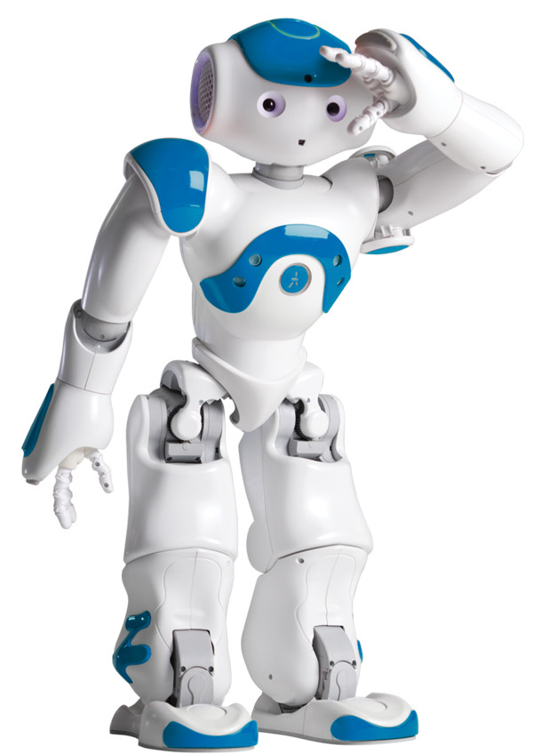
はじめに
Notes:
それでは、アプリ開発方法に入る前に、 基本的なNAOの特徴についてと、コレグラフの操作方法についてご説明したいと思います。

Slide 4
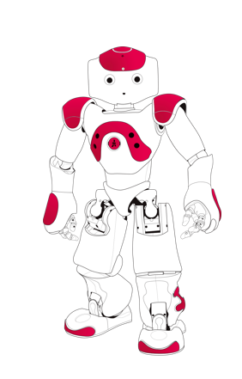
NAOのハードウェア仕様
自由度（DOF）：25
高さ：57.3cm
奥行き：31.1cm
横幅：27.5cm
重さ：5.2kg
センサー：カメラ2台、マイク4台、超音波、赤外線エミッター及びレシーバー2台、慣性ユニット1台、接触センサー12個、圧力センサー8個（足裏）、各関節に磁気式エンコーダ
その他：音声合成装置、LEDライト、ハイファイスピーカー2台
CPU：ATOM Z530
RAM：1GB
OS：Gentoo LinuxベースのNAOqi OS
セカンドCPU（胴体部分に位置）：PIC
バッテリー：27.6W（使用状況により、約1時間前後稼動。ホットプラグによるスワップ充電、充電器を繋ぎながらの使用も可能）
Notes:
NAOの特徴についてご説明致します。 アプリでもよく使うセンサーとしてはカメラとマイク、LEDライトですね。
カメラは額と口元にあり、正面と足元を写しています。 マイクは頭部に４つあり、ユーザがどちらから話しかけてきているかを判断しています。
LEDライトは頭、耳、目、胸、脚の5箇所についており、LEDの個数は様々です。 CPUはATOMを積んでおり、RAMは１GB、OSはGentoo LinuxベースのNAOqi OSという独自OSはです。

Slide 5

Choregraphe動作環境
ハードウェア
1.5GHz CPU
512MB RAM
OpenGL 対応グラフィックカード
OS
Linux Ubuntu 12.04 LTS(Precise)以降
windows Windows 7 and 8
Mac OS X 10.7.1 Lion
10.8.3 Mountain Lion

Slide 6
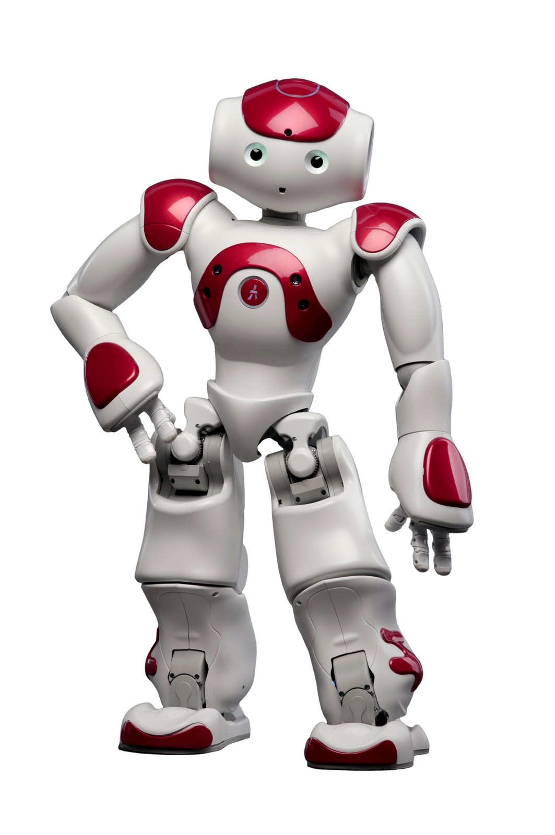
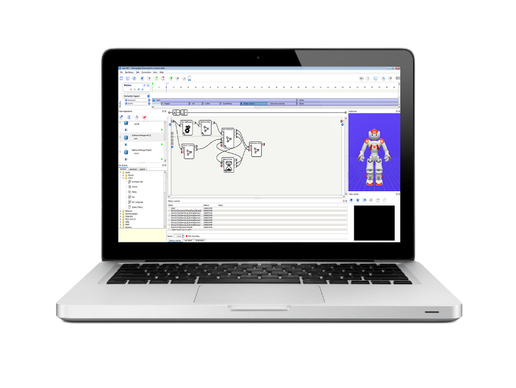

接続環境
LANケーブル、またはWifiでロボットとPCを接続する
ロボットとPCを無線接続するには、Wifiルータを使用します。
同じアクセスポイントを共有することにより通信できます。
使用できるルータは家庭用業務用問わず、
さらにポケットWifiやスマートフォンのテザリングなどでも接続できます。
（アクセスポイントの機能を果たせればインターネット接続がなくても接続できます。）
Notes:
有線の場合はLANケーブル、 無線の場合はWifiルータを使用して、アクセスポイントを共有することで通信できます。 要は、同じWifiに接続していれば、PC側からNAOを検知できるようになります。

Slide 7
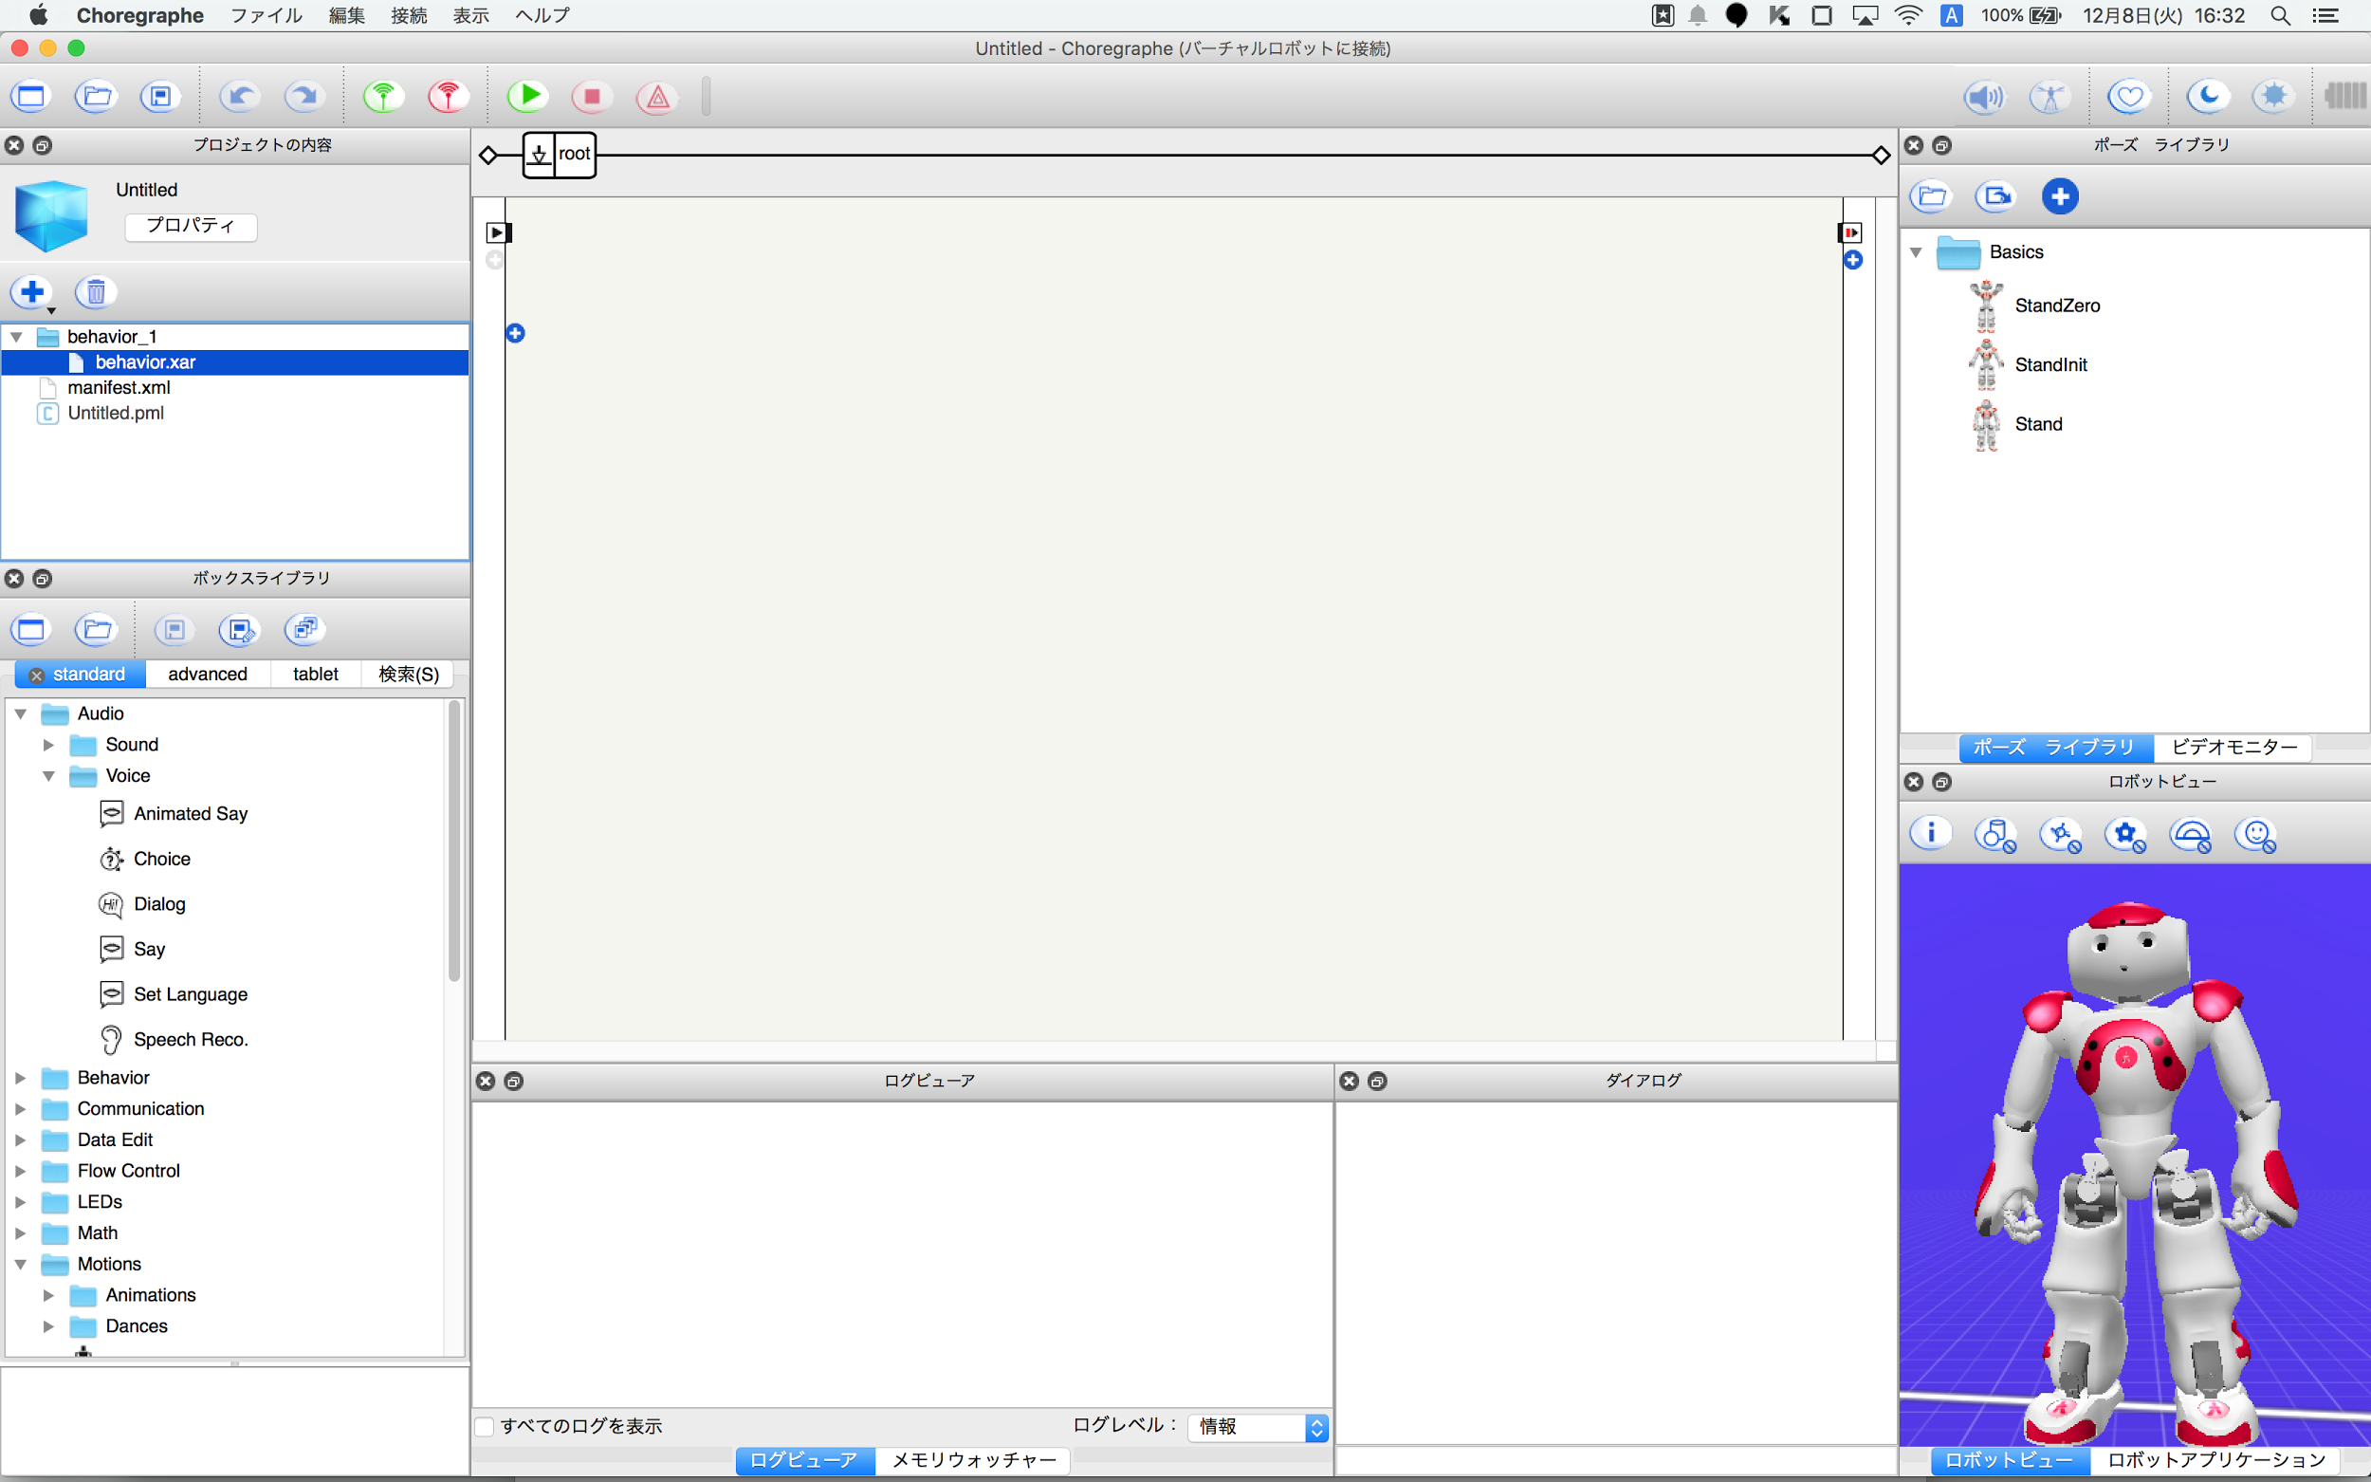
各部の名称
ウィンドウ
デフォルトのウィンドウではいささか足りないため、画面上部の「表示」メニューより、
「ログビューア」と「ダイアログ」を追加してみましょう。
①
ツールバー
プロジェクトの内容
ボックスライブラリー
フローダイアグラム
ポーズライブラリー
ロボットビュー
ログビューア
ダイアログ
ビデオモニター
ロボットアプリケーション
②
⑤
④
③
⑥
⑦
⑧
Notes:
各ウィンドウを説明致します。

Slide 8
各ウィンドウの機能
ウィンドウ
1.ツールバー | コレグラフの基本ツール一覧 | 6.ロボットビュー | ロボットの動きをバーチャルで出力
2.プロジェクトの内容 | 現在開いているアプリの内容 | 7.ログビューア | NAOのシステムログを出力
3.ボックスライブラリ | NAOに使えるPython ボックス集 | 8..ダイアログ | NAOとユーザの会話ログを出力及び文字列を入力
4.フローダイアグラム | Python ボックスなどを配置するスペース | 9.ビデオモニター | NAOのカメラで写している映像を出力
5.ポーズライブラリ | 保存されたNAOのポーズ一覧 | 10.ロボット アプリケーション | NAOにインストールされたアプリ一覧、管理
Notes:
(各機能説明)

Slide 9
ボタンの機能説明
ツールバー
1 2 3 4 5 6 7 8 9 10 11 12 13 14 15 16
1.新規プロジェクトを作成 | 新規アプリファイルの作成 | 9.停止 | 実行中のアプリを停止
2.プロジェクトを開く | 既存アプリファイルを開く | 10.デバック/エラー出力 | アプリとNAOのエラーを出力
3.プロジェクトを保存 | 現在のアプリファイルを保存 | 11.ボリューム | 接続しているNAOの音量調節
4.元に戻す | 一つ前の状態に戻す | 12.アニメーション モード | NAOの関節制御を解除。主にモーション作成時に使用
5.やり直し | 一つ後の状態に戻す | 13.オートノマスライフ ON/OFF | 人間らしい素振りをさせる機能
6.接続 | 接続するNAOの選択 | 14.Rest | 全アプリを停止させて正座
7.切断 | 現在の接続状態を切断 | 15.WakeUp | 正座から直立
8.ロボットに アップロードして再生 | 開いているアプリをNAOに送信して実行 | 16.バッテリー残量 | 現在接続しているNAOのバッテリー残量
Notes:
<各ボタン説明>
オートノマスライフ、通称A-Lifeは NAOに人間らしい素振りをさせる機能です。 基本的にほとんどの機能は、このオートノマスライフが起動している状態を前提に開発されます。 起動している代表的な機能は、 タッチセンサー、音声入力、自身の転倒、人、音、動きなどの感知と
Breathと呼ばれる呼吸しているかのようなモーションです。

Slide 10
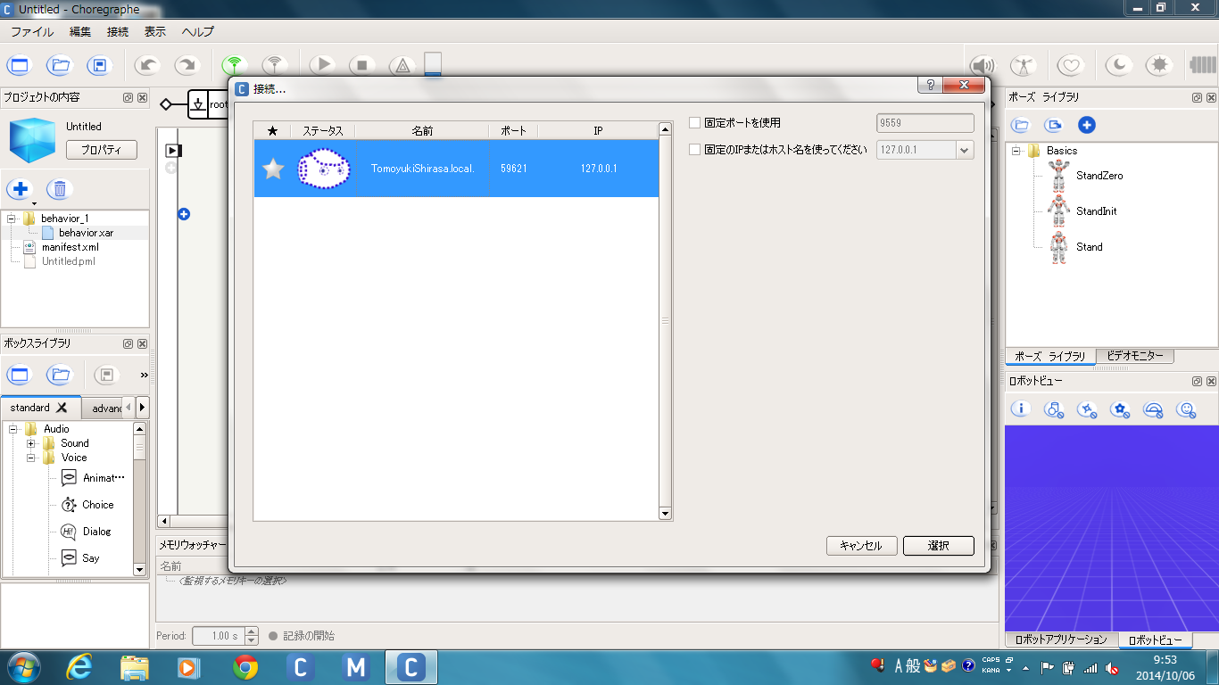
ChoregrapheとNAOを接続する
セッティング
NAOの電源を入れる
しっかりと立ち上がるまで待つ
PCからChoregrapheを起動する
上部のツールバーから扇形で緑色のwifiマークをクリックする
一覧から目的のロボットを選択し接続する
Notes:
NAOの電源を入れて、立ち上がったのを確認したら コレグラフを起動して、[接続]ボタンを押して、接続したいNAOをダブルクリックしてください。
接続したいNAOが表示されない場合はLANケーブルが正しく接続されているか、 NAOが任意のWifiに接続されているかどうか確認して、 右側にある固定IP,ホスト名入力欄に
IPあるいはホスト名(***.local)を入力して[選択]ボタンを押して下さい。
これでも接続されない場合は
コレグラフとNAOを再起動してください。

Slide 11
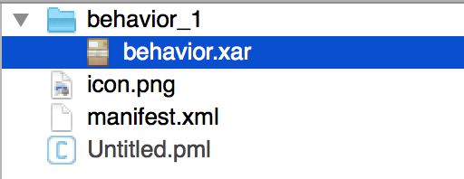
各種ファイルの役割
保存ファイルについて
behavior.xar | Pythonボックス内のコードやボックスの座標数値が記載されているファイル
icon.png | アプリのアイコン画像ファイル プロパティから変更
manifest.xml | プロパティ情報などが記載されているファイル
***.pml | これらのファイルの階層管理を行っているファイル
Notes:
コレグラフ左側に表示されているファイル一覧は、NAOアプリの構成ファイルです。
<各ファイルの説明>
Behaviorはandroid等でいうActivityのようなものだと思って頂ければと思います。
ウェブページでいうHTMLファイルのようなものだと思って頂ければと思います。
Behaviorを呼び出すと、そこに記述されている処理を行った後にそのBehaviorが終了すると 元の呼び出し元に戻ってきます。 NAOのアプリを開発する際に、編集するファイルはbehaviorがほとんどです。

Slide 12
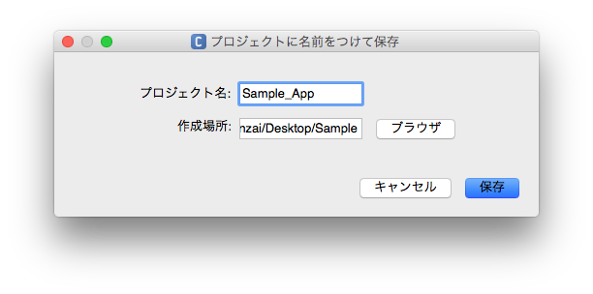
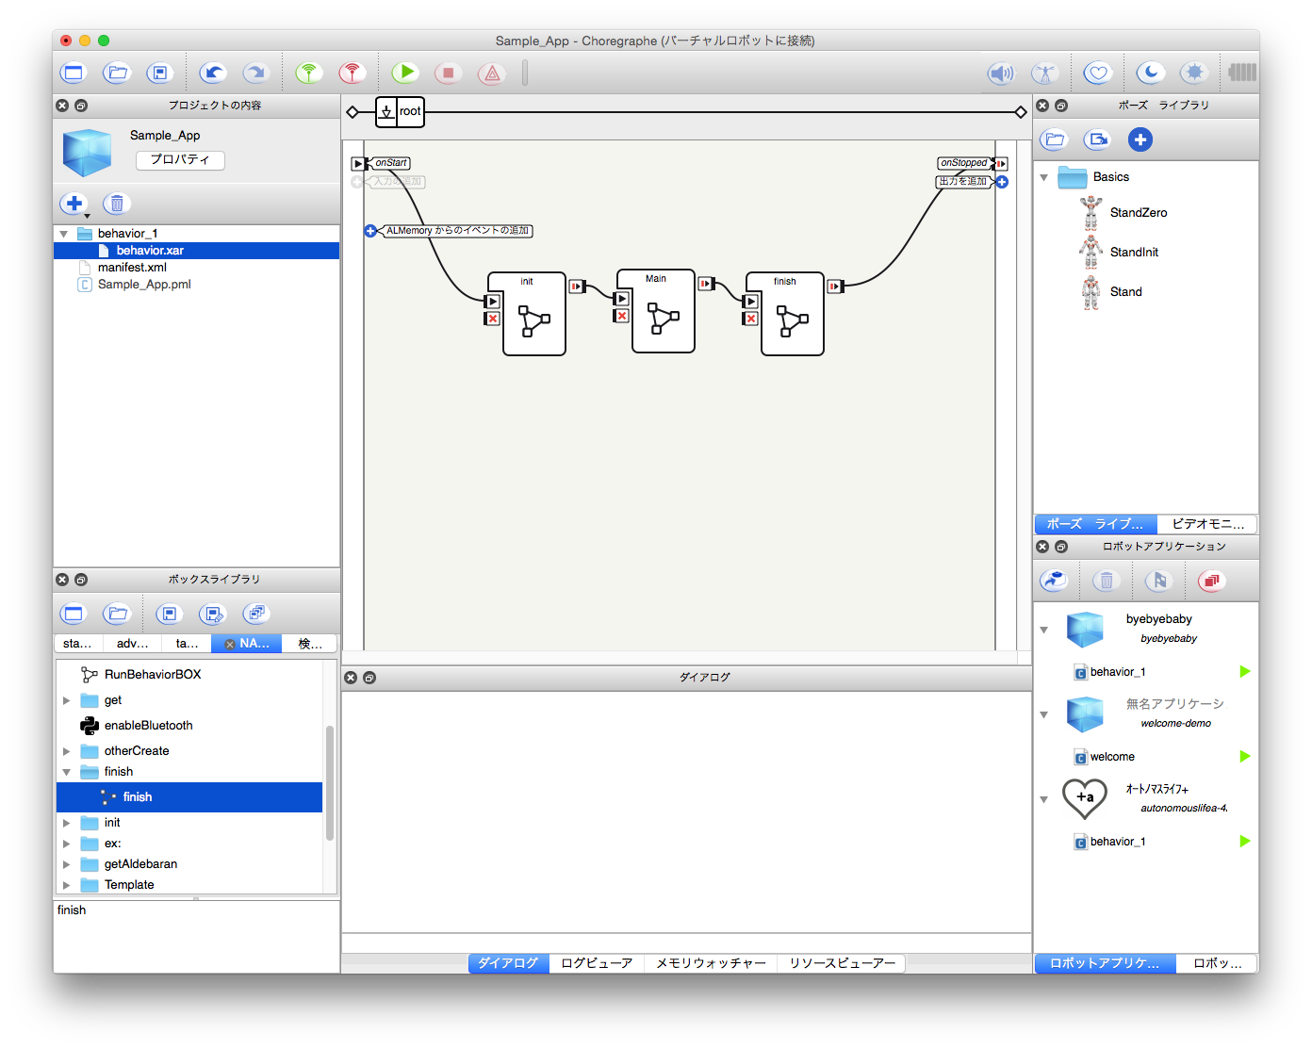
プロジェクトの保存
アプリの保存方法
ツールバーにある[プロジェクトを保存]ボタンを押して、プロジェクトに名前を付けて、作成場 所を決めたら保存しましょう。
正常に保存されるとプロパティボタン上のプロジェクト名が変わります。
Notes:
アプリを保存するにはツールバーにある[プロジェクトを保存]ボタンを押して、プロジェクトに穴目をつけて、作成場所を決めたら保存しましょう。
正常に保存されるとプロパティボタン上野プロジェクト名が変わります。

Slide 13
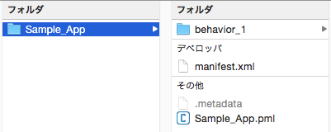
プロジェクトファイルを開く
アプリの編集方法
コレグラフを開き、[プロジェクトを開く]ボタンを押して、任意の***.pmlファイルを選択して、プロジェクトを開きます。
正常に開かれるとプロジェクトの内容が表示されます。
Notes:
以前編集したアプリ、あるいは外部から保存したアプリを開くには
コレグラフの[プロジェクトを開く]ボタンを押して、任意のpmlファイルを選択してプロジェクトを開きます。

Slide 14
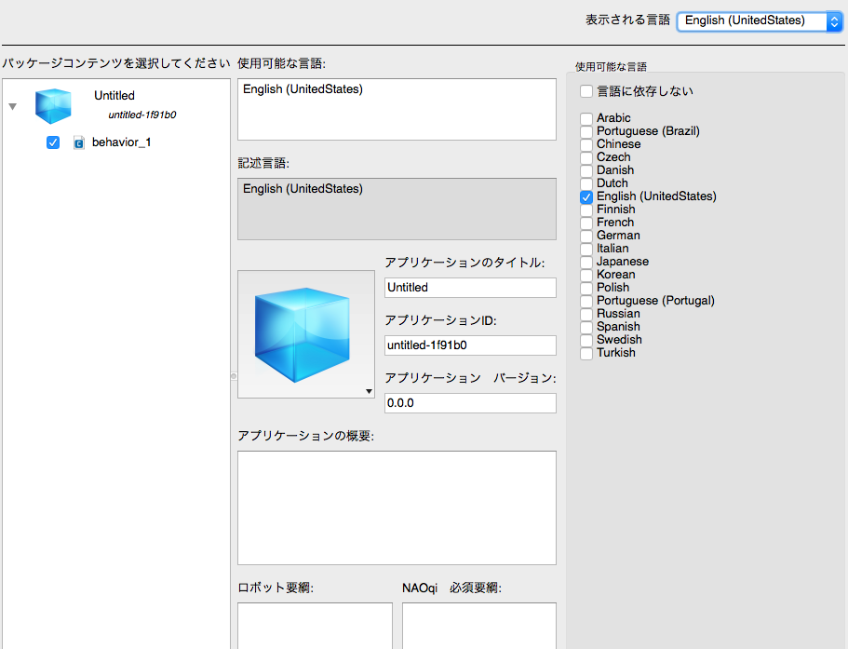
アプリのタイトルやID、バージョン、言語
プロパティの変更
コレグラフ左上の[プロパティ]ボタンを押して、プロパティを開きます。
こちらの画面でアプリのタイトルやID、バージョン、言語を設定します。
変更したら必ず右下の[OK]ボタンを押すこと。
[OK]ボタンを押さないと変更が反映されません。
Notes:
プロジェクトの名前やアプリケーションID、バージョン、使用言語や概要を編集する場合は、
コレグラフ左上のあるプロジェクトの内容タブの[プロパティ]ボタンを押して、 プロジェクトのプロパティウィンドウを開きます。
変更したら必ず右下の[OK]ボタンを押して下さい。
押さないと編集した内容が反映されません。

Slide 15
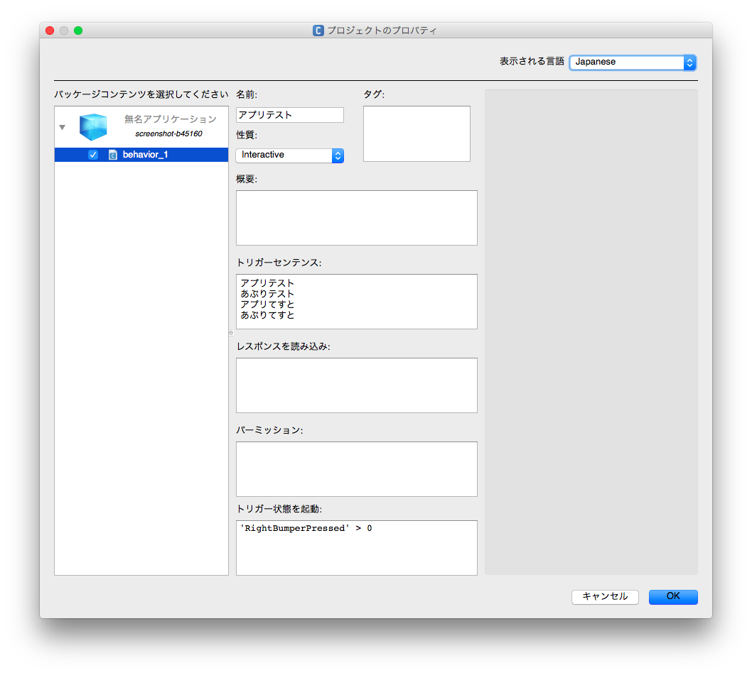
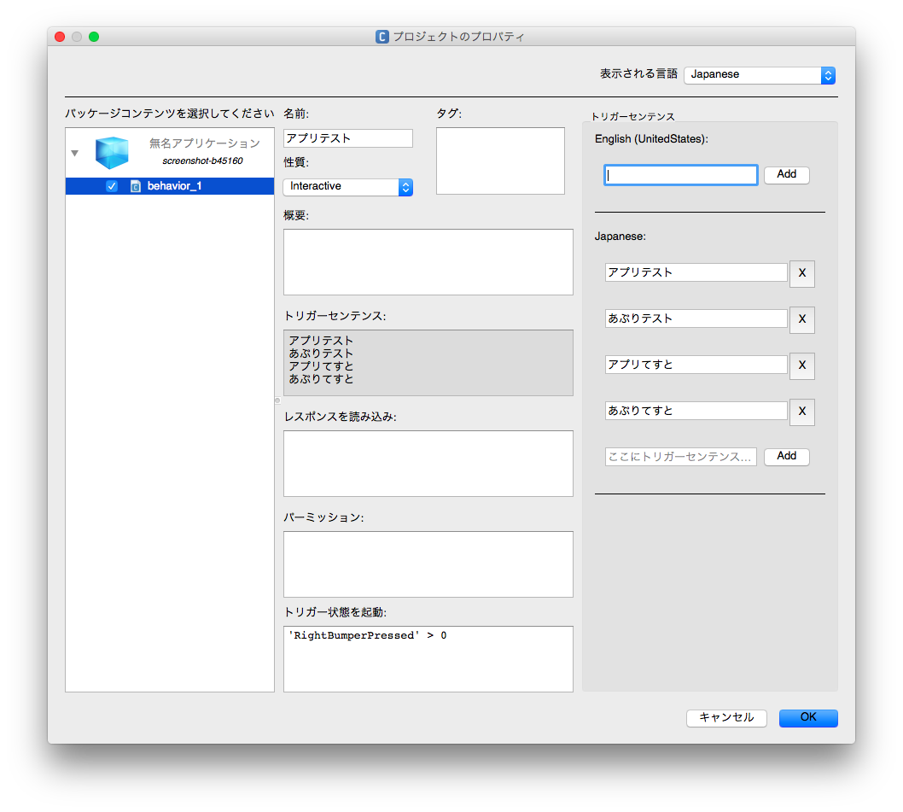
音声認識でアプリを起動
トリガーセンテンス
アプリを起動する方法の一つに音声認識による起動方法があります。
予め設定した言葉をNAOに呼びかける事で、紐付いたbehaviorを起動することができます。
この言葉を「トリガーセンテンス」と呼びます。
プロパティ左側のパッケージコンテンツから設定したいbehaviorファルダを選択します。
画面中央に表示されたトリガーセンテンス出力欄をクリックしましょう。
右側にトリガーセンテンス入力欄が表示されました。
こちらに起動する際にNAOに呼びかける言葉を設定しましょう。
アプリをインストールして、オートノマスライフがONになっている状態で呼びかければ、紐付いたアプリが起動します。
Notes:
アプリを起動する方法は、大きくワケて2種類あります。
外部からNAOへ命令する方法とNAOの起動トリガーを使用する方法です。
この画面ではNAOの起動トリガーの１つであるトリガーセンテンスの設定方法を説明しています。
予め設定した言葉をNAOに呼びかける事で、その言葉に紐付いたbehavior、ようするにアプリを起動することができます。
この予め設定した言葉をトリガーセンテンスと呼びます。
プロジェクトのプロパティウィンドウの左側にあるbehavior一覧から、起動したいbehaviorを選択します。
画面中央に表示されたトリガーセンテンス出力欄をクリックして、トリガーセンテンス入力欄にトリガーセンテンスを入力しましょう。
アプリをインストールして、オートノマスライフがONになっている状態で呼びかければ紐付いたアプリが起動します。

Slide 16
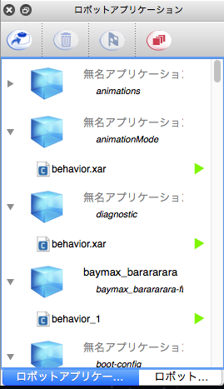
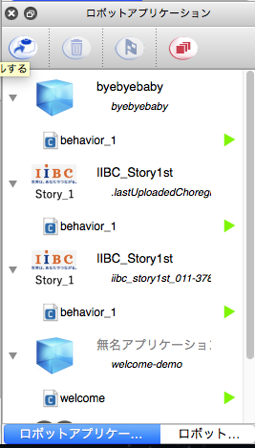
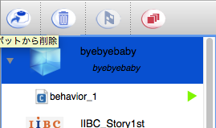
ロボアプリケーションタブからのインストール
アプリのインストール
コレグラフとNAOを接続して、インストールしたいアプリをコレグラフで開きます。
コレグラフのロボットアプリケーションのウィンドウにある[現在のプロジェクトをパッケージングしてロボットにインストール]ボタンをクリックするとインストールが開始されます。
ロボットアプリケーションの一覧に開いていたアプリの名前が表示されれば、無事インストール完了です。
アンインストールしたい場合は一覧からアプリを選択して、[選択したアプリケーションをロボットから削除]ボタンをクリックしましょう。
Notes:
開発したアプリケーションをNAOにインストールするには、 まずNAOと接続して、インストールしたいアプリケーションをコレグラフで開きます。 ロボットアプリケーションウィンドウにあるNAOの顔のボタンをクリックするとインストールが開始されます。
正常にインストールされれば、プロパティにて設定されたアプリの名前が、ロボットアプリケーション一覧に表示されます。
アンインストールしたい場合は、一覧からアプリを選択して、[選択したアプリケーションをロボットから削除]ボタンをクリックしましょう。
ちなみにロボットアプリケーションタブの右上にある赤いボタンは現在起動しているアプリを全て停止させるボタンです。

Slide 17

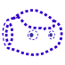
バーチャルロボットと実機
本書のみかた
ChoregrapheでNAOのプログラミングを行う際、以下の2通りの開発方法があります。
実機のNAOに接続する
Chorerapheを起動した時に自動的に立ち上がるバーチャルロボットで接続する
開発したアプリケーションを実行した際に実機なのか、バーチャルロボットなのかで動作に異なる点があるため、少見出しの左側に、実機の場合は①を、バーチャルロボットの場合は②を、両方で問題なく動く場合は両方を配置していますので参考にしてください。
以下、バーチャルロボットで出来ることの一覧表になります。
各関節の制御 ◯
（歩行） ◯
関節固定の制御 ✕
しゃべる ◯ 吹き出し、で確認
聞き取り △ ダイアログビューからテキスト入力
オーディオ再生 △
音声録音 ✕
音声位置追跡 ✕
画像認識 ✕
タッチセンサー ✕
ソナーセンサー ✕
① ②
Notes:
コレグラフでNAOのプログラミングを行う歳、以下の2通りの開発方法があります。 ・実機のNAOに接続する
・コレグラフを起動した時に自動的に立ち上がるバーチャルロボットで接続する
バーチャルロボットにできない事は
・関節固定の制御
・音声録音
・音声位置追跡
・画像認識
・タッチセンサー
・ソナーセンサー
・抑揚調節
になります。 これは余談ですが、
NAOのアプリ開発にNAOは最低2,3台は必要かと思います。 その理由としては、案件のアプリ開発で
バーチャルロボットでの作業は、あくまで動作のチェック程度にしか使えません。
バーチャルで開発したモーションを実機で実行すると、慣性や摩擦の影響で、創造とは違った動きをする場合がありますし、 音声認識の比率の確認や音声合成のイントネーション調節もできません。 実機が2,3台必要と思う一番の理由は、HTMLやiOSやandroidなどの外部との連動の際に、 NAOの中にあるQiMessagingという機能を使うのですが、 この機能は実機がないとテストできません。 いくら作業を分担したとしても、モーション、音声調整、Python動作確認、外部連動などの役割ができますので NAOに不具合がおきる事を考慮すると最低2台、作業分担を考えると3台以上必要と感じます。 案件が大きくなればなるほど、必要なNAOも増えてくると考えます。 私が携わるNAOアプリ開発の会社は稼働できるNAOを常に4台キープしています。

Slide 18
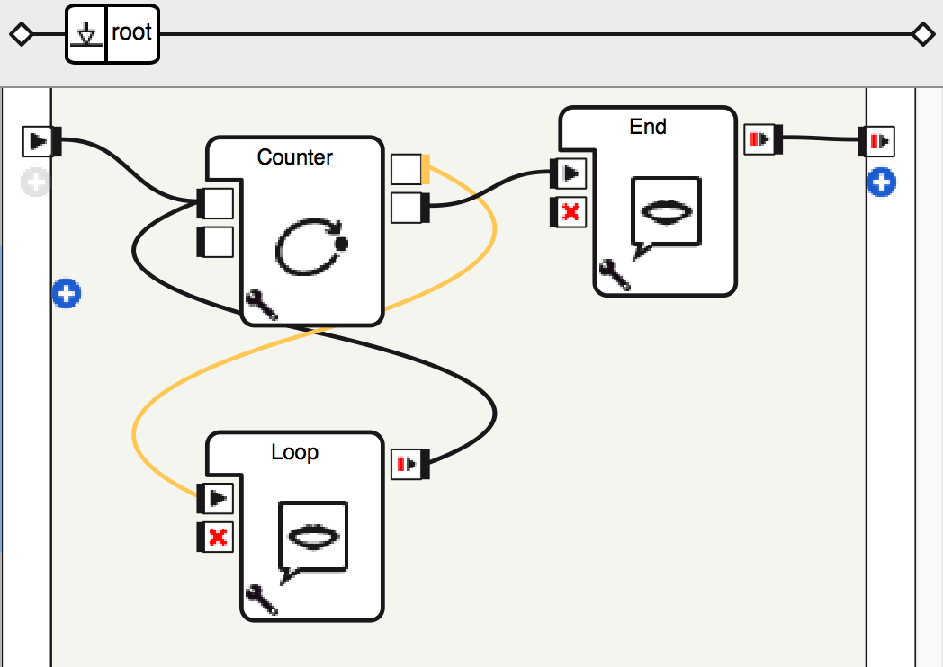
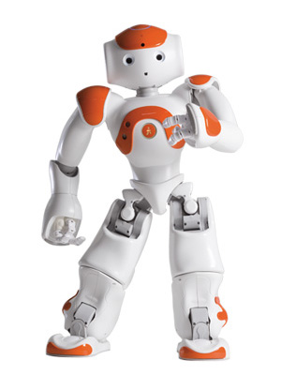
NAOを動かしてみよう
Notes:
学んだコレグラフの操作方法を駆使して、NAOを動かしてみましょう。

Slide 19
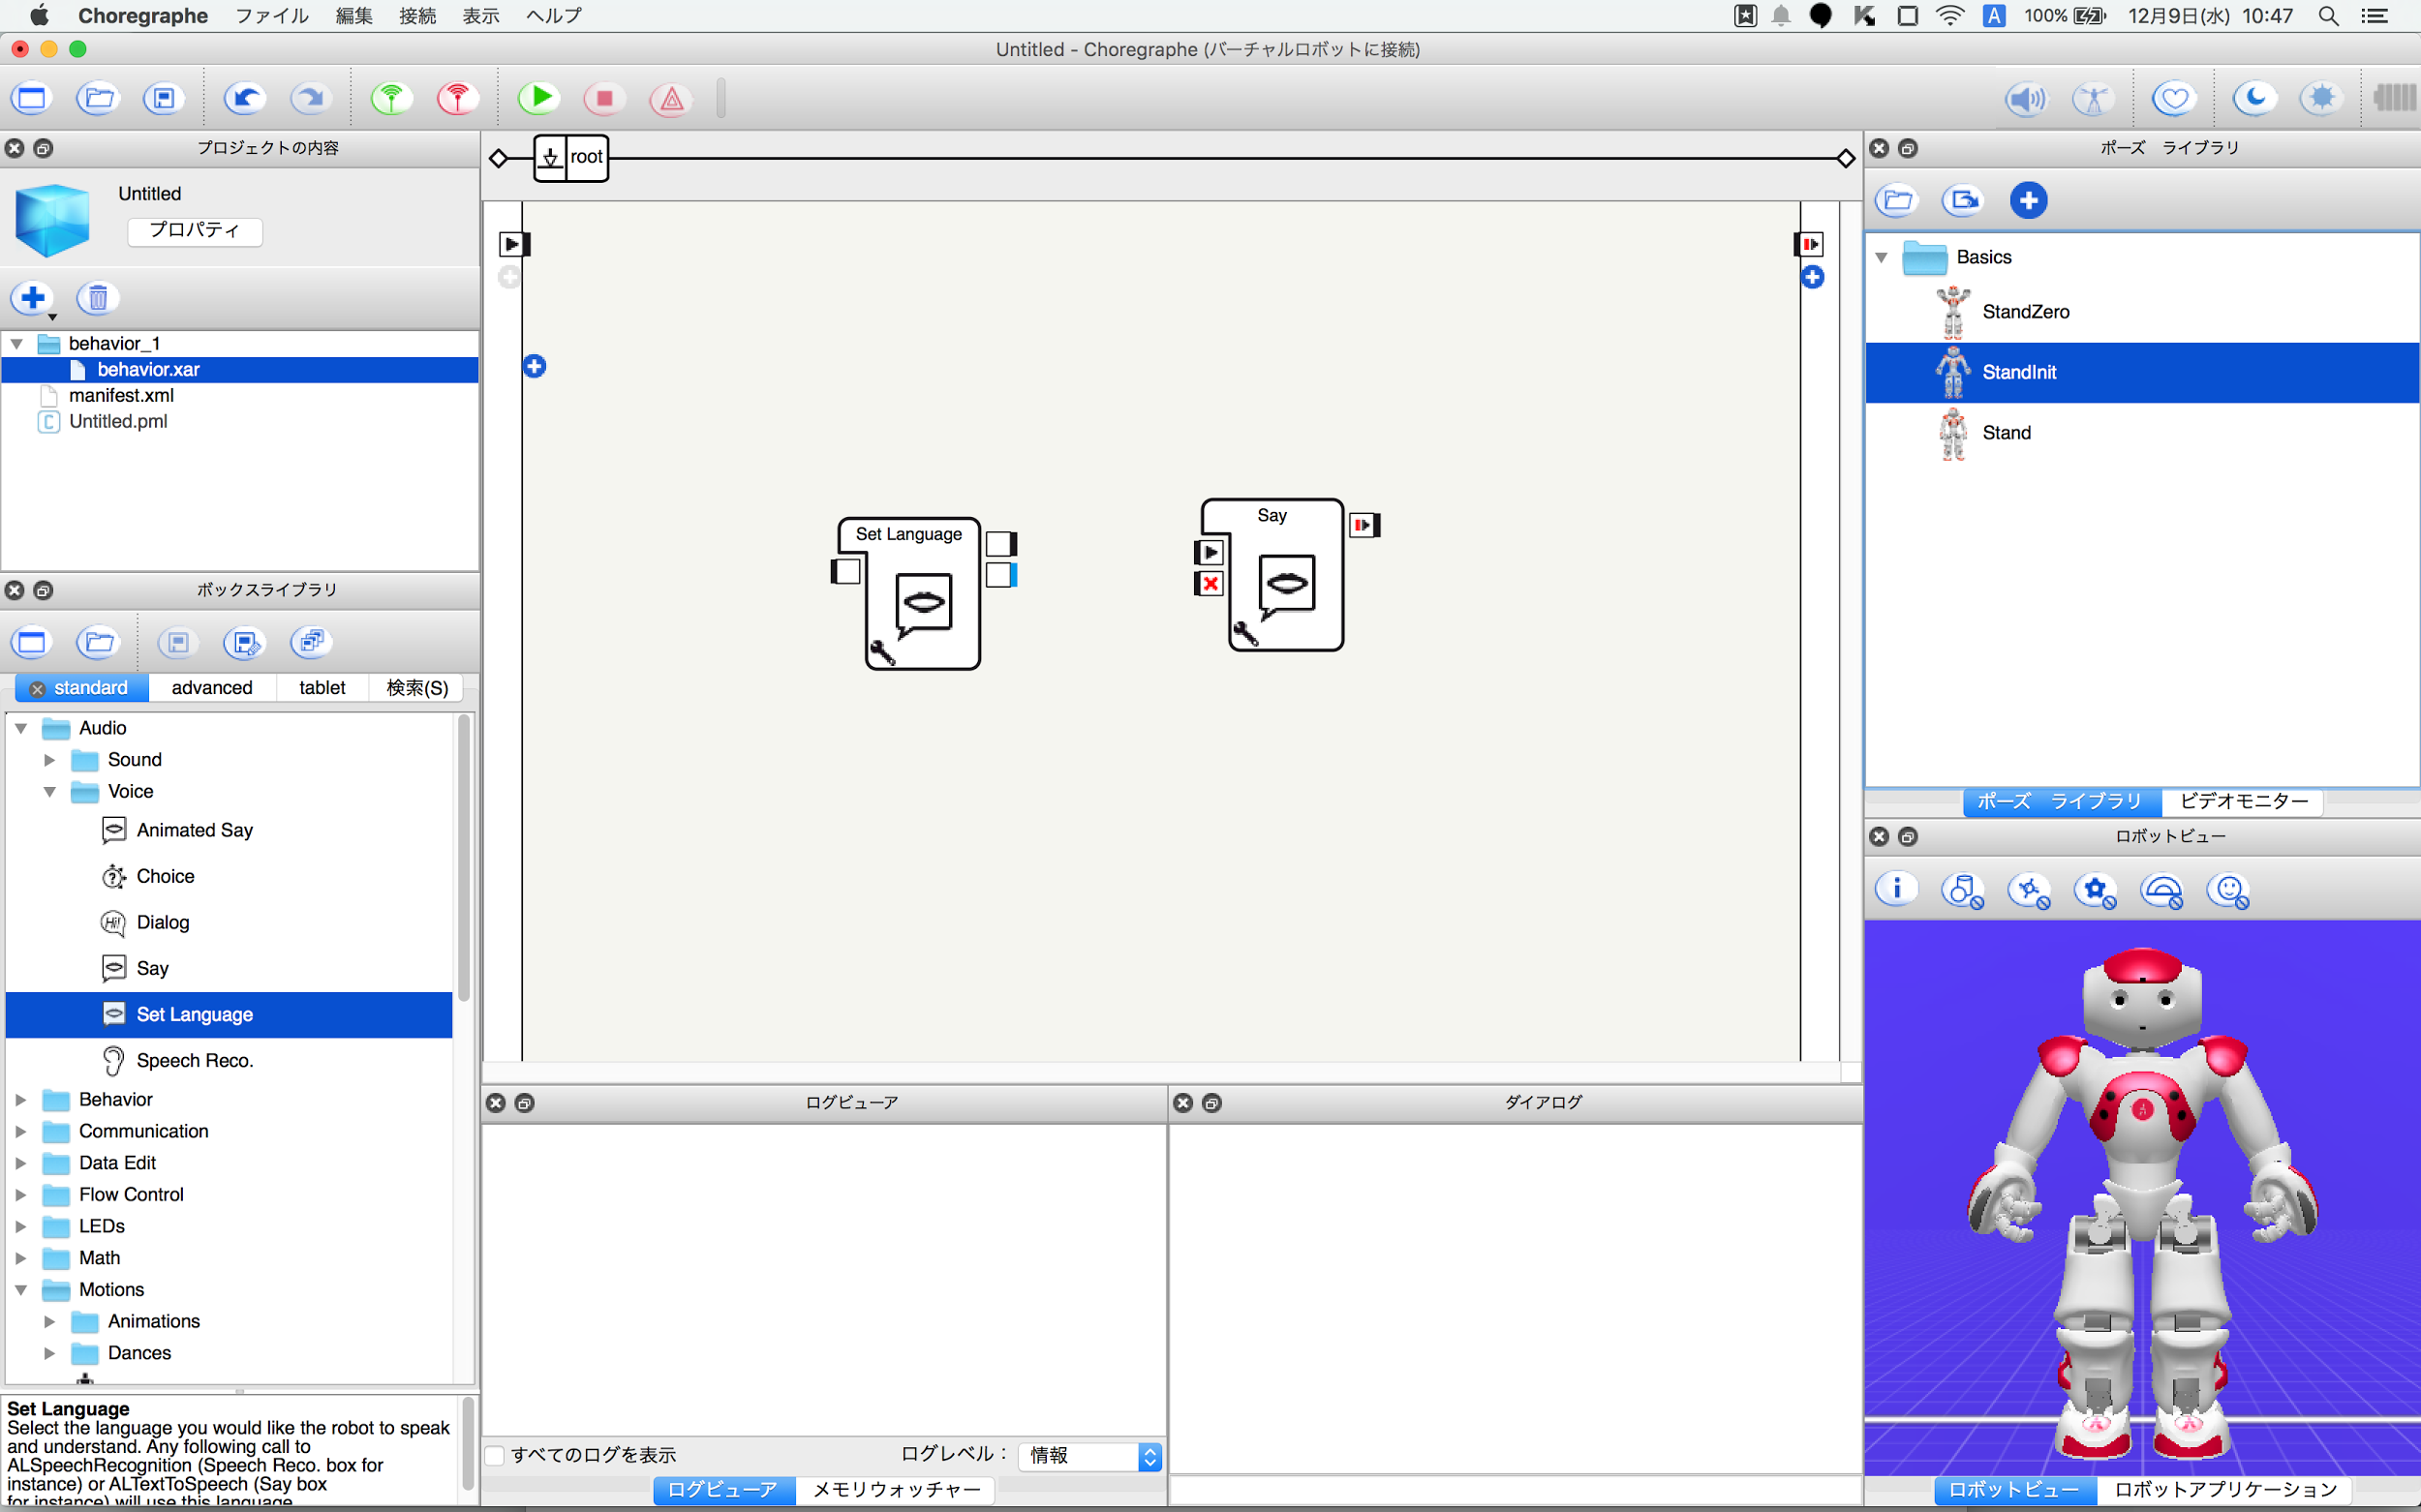
Sayボックス
しゃべらせてみよう
ボックスライブラリーから「Say」と書かれた文字をクリックしたまま動かし
フローダイアグラムの上で放します。そうすると「Say」のボックスが出現します。
「Say」ボックスはNAOにしゃべらせる命令が含まれたボックスです。
同様に、「Set Language」ボックスも配置してみましょう。
「Set Language」ボックスは、ロボットの言語モードを変更する命令が含まれたボックスです。
これを使用して、NAOは最大19ヶ国語もの言語を話すことが出来ます！
Notes:
ドラッグアンドドロップ

Slide 20
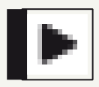
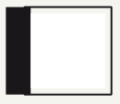
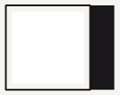
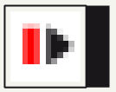

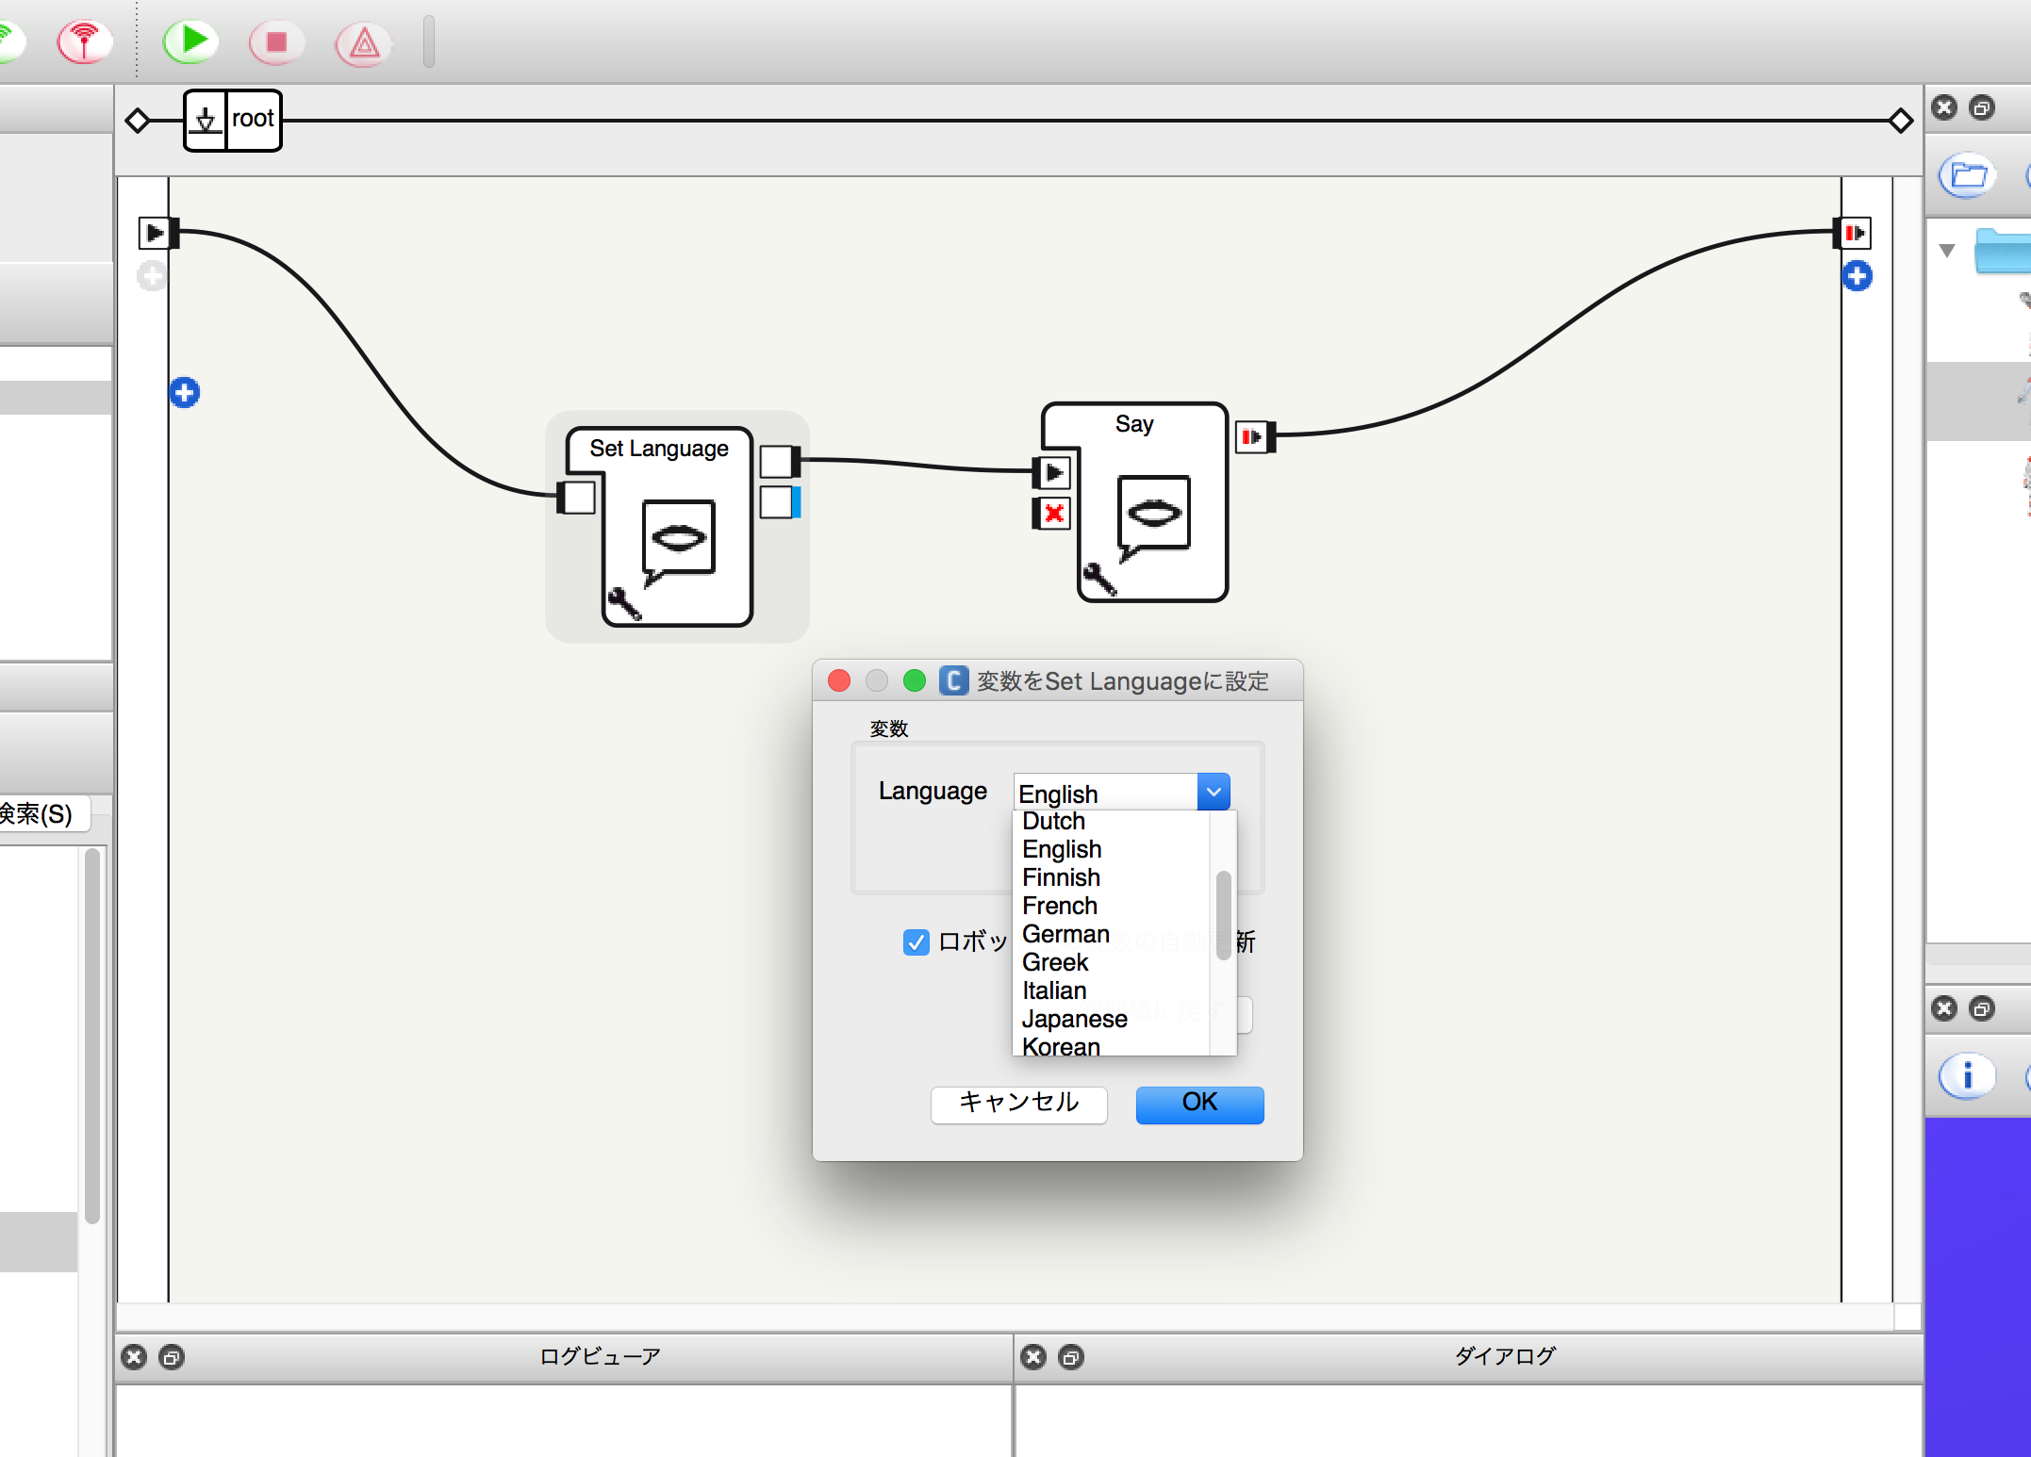
アプリケーションの実行
しゃべらせてみよう
① ② ③ ④ ⑤ ⑥
フローダイアグラムの左側の①が書かれた所をクリックしたまま
Set Languageボックスの②（Set Languageボックスの入力）の所まで線をつなげます。
次にSet Languageボックスの③（Set Languageボックスの出力）からSayボックスの④まで
つなげます。
同様にSayボックスの⑤とフローダイアグラムの右側の⑤の所まで線をつなげます。
そして、Set Languageの⑥（パラメータボタン）をクリックすると、パラメータ設定ウィンドウが表示されます。
Languageの項目をJapaneseに変更してOKを押します。
最後にツールバーの再生ボタン（ロボットにアップロードして再生）を押して実行します。
プログラムが実行されると
「こんにちは」と聞こえます。
実行
Notes:
<ページ説明>

Slide 21
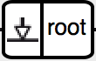
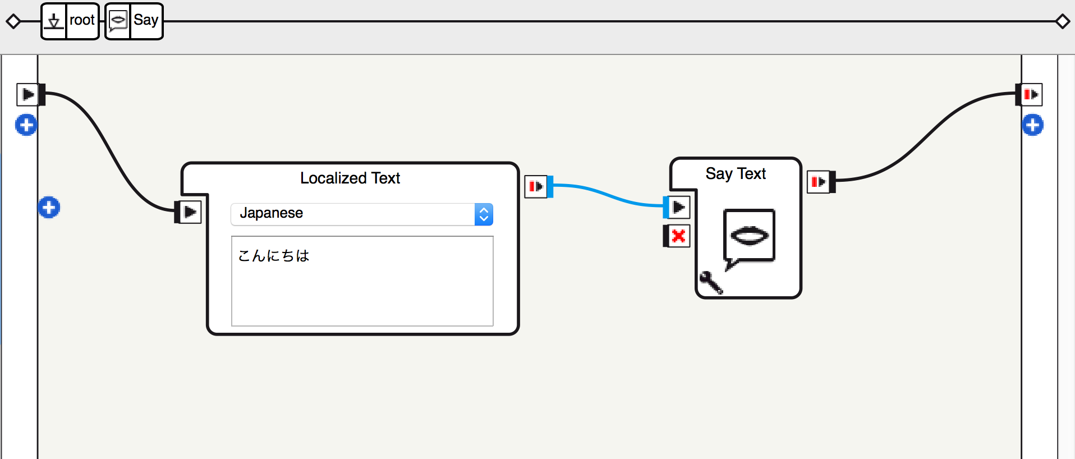
好きな言葉をしゃべらせる
しゃべらせてみよう
①
次にしゃべる内容を変えてみましょう。
Sayボックスをダブルクリックすると、Sayボックスが見えなくなり、新たにテキストを書き込む項目が現れました。同時に、rootと書かれた四角の隣にSayという四角が現れました。
Sayボックスを置いた所はrootの視点で、Sayボックスをダブルクリックすることで、Sayボックスの中身に視点が切り替わった、ということを意味します。視点を戻すには①をクリックします。
Localized Textボックスの言語の指定をjapaneseに変え、下部の入力フォームに好きな内容を書きこみます。
最後に、前回と同様に再生ボタンを
クリックして実行させます。
アプリが実行されると、入力フォームに書き込んだ内容を喋ったはずです。
これが基本的なボックスの使い方です。
Notes:
<ページ説明>
発言させたい文章のイントネーションが違うと思った場合、 漢字を平仮名にしたり、カタカナにしたり、違う漢字を使ったりすることで、 目的のイントネーションに近づける事ができます。 他にもコマンドを使って、微調節を行う事ができますが 講義の時間に余裕があれば、後ほど詳しくご説明致します。

Slide 22
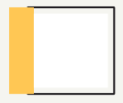
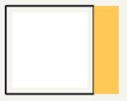
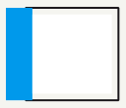
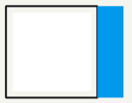
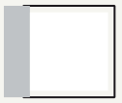
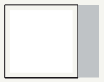
ボックスの入出力
補足
色による種類
ボックスには入力や出力があり、色がついています。色により、この入力がどのようなデータを受け取るものなのか、あるいは出力がどのようなデータを引き渡すものなのかがわかります。
① 単純イベント(Bang) この入出力ではデータはともないません。
② 数値(Number) この入出力では数値(小数点値もしくは整数値)が引き渡されます。
③ 文字列(String) この入出力では文字列が引き渡されます。
④ 動的(Dynamic) 単純イベント(値なし)あるいは何らかの値あり。値がある場合は、数値、文字列、数値の配列、文字列の配列のいずれかとなります。
なお、入出力の「▲」や「✕」といった記号の意味については後記します。
①
②
③
④
Notes:
<ページ説明>

Slide 23
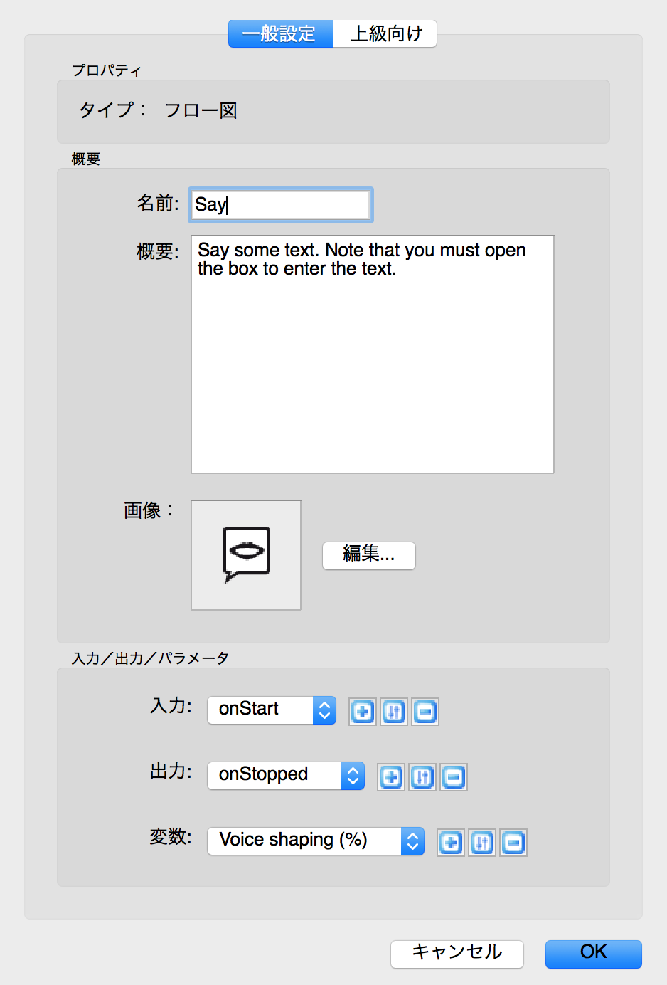
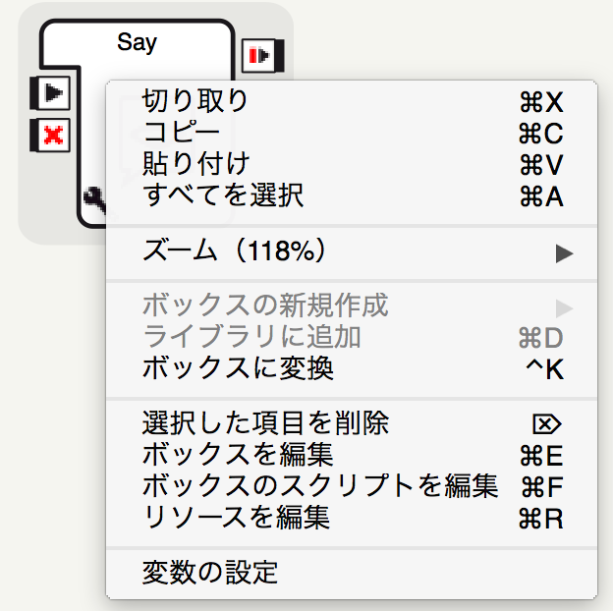
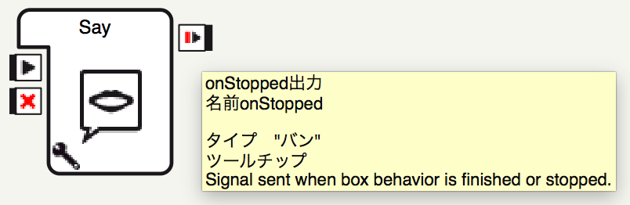
ボックスの情報を見る
補足
ボックスには名前や概要、入出力には色や記号などの情報も含まれています。
確認するにはボックスを右クリックし、「ボックスを編集」をクリックします。
すると、ボックスの編集ウインドウが表示されます。ここではボックスの様々なパラメータの確認や編集を行うことが出来ます。
またボックスや入出力の上にマウスカーソルを置くことで、瞬時に情報を確認することができます。
Notes:
<ページ説明>

Slide 24
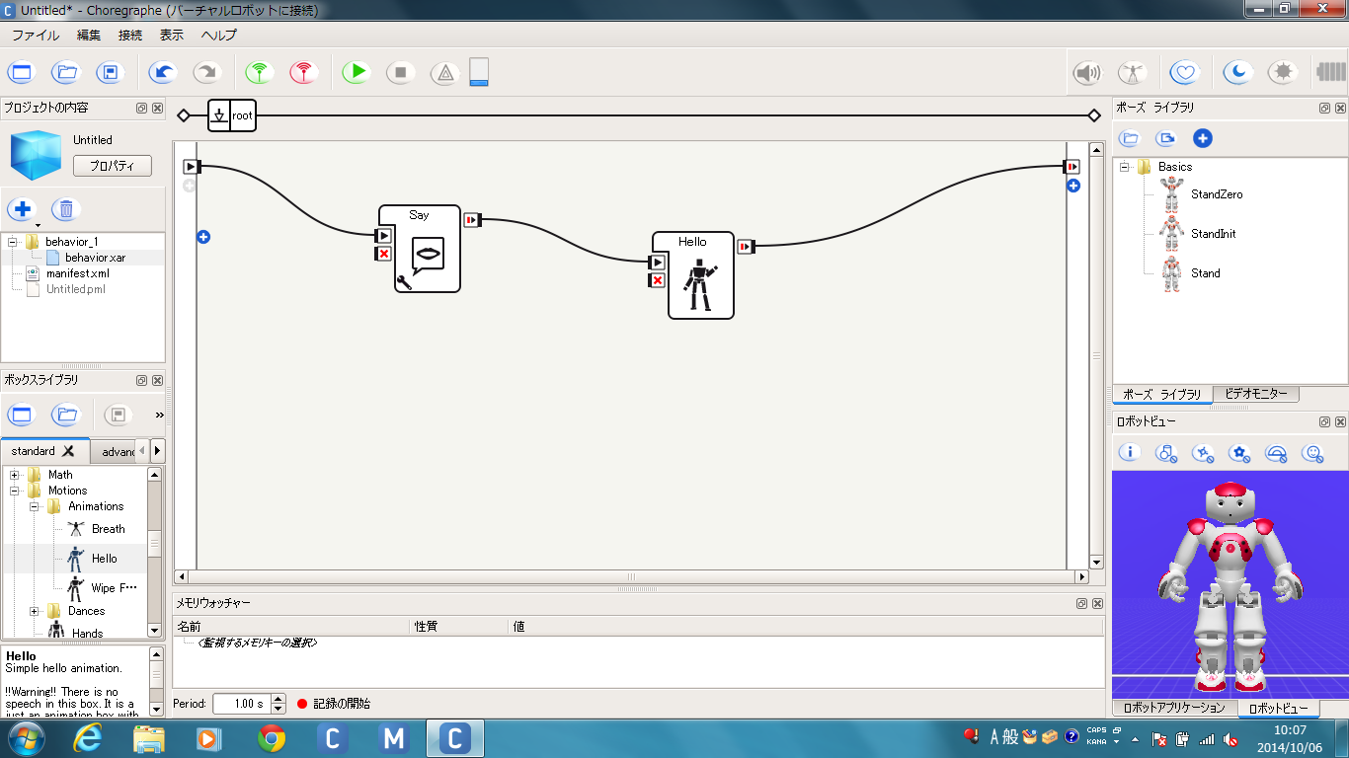
Helloボックス
動かしてみよう
次に動きを加えてみましょう。
ボックスライブラリーのMotion →Animations→ Helloをドラッグし
「Say」ボックスの隣に追加します。
実行すると喋った後に手を振ります。
「Hello」ボックスとは手を振る動作が入ったボックスです。
Notes:
<ページ説明>

Slide 25
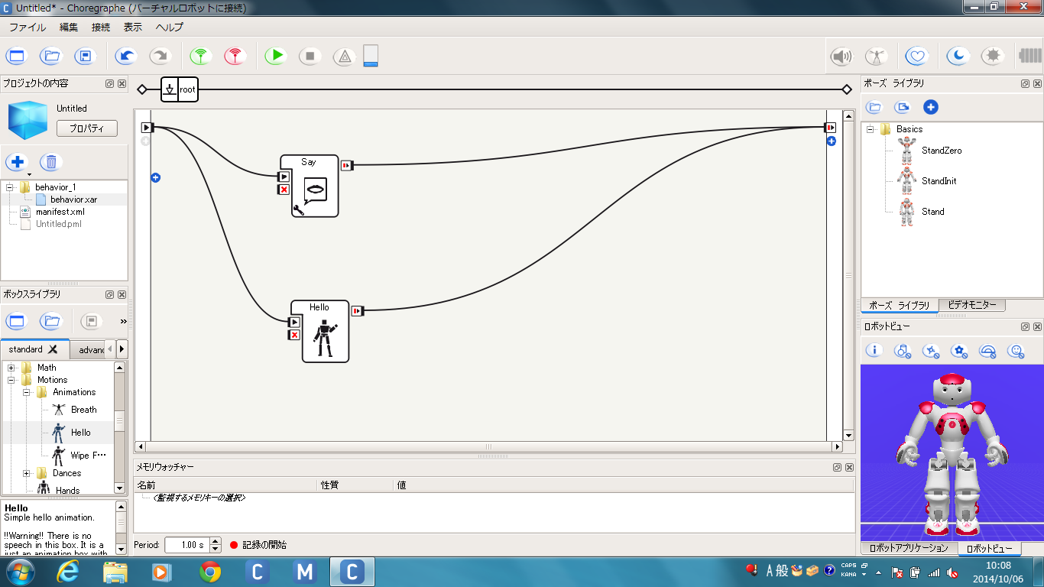
Helloボックス
動かしてみよう
今度は喋ると同時に手を振るようにしてみます。
先ほどと同じように「Say」「Animation」を追加しますが、つなぎ方を図のように変えます。
実行すると喋りながら手を振ります。
これは並列に繋いだためです。
Notes:
今度は喋ると同時に手を振るようにしてみます。
先ほどと同じようにSay，Animatetionを追加しますが、繋ぎ方を図のように変えます。
実行するとサベリながら手を振ります。これは並列に繋いだ為、同時に処理を開始しているからです。
簡易的なモーションと発話の機能であれば、これで十分ですが、 このような機能をいくつも作ったり、難しいモーションを開発するようだと非常に開発効率が悪いですね。 効率がよくなる開発方法を次のページでご紹介します。

Slide 26
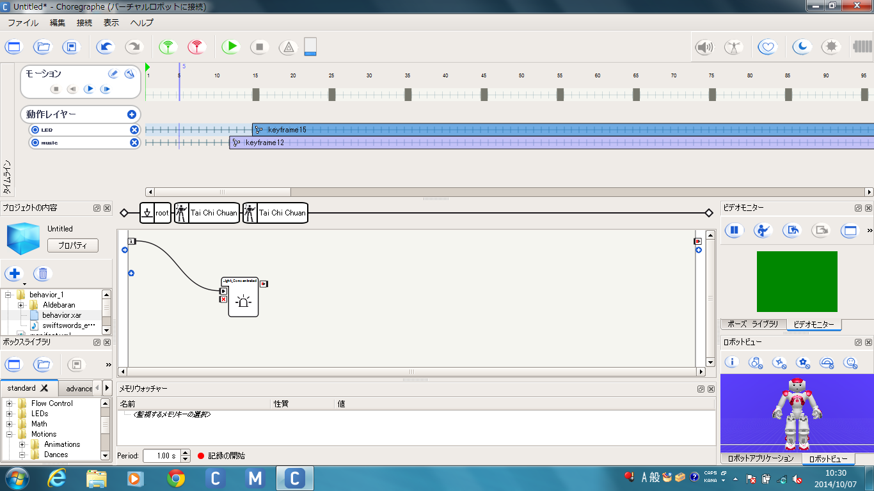
Timelineボックス概要
動かしてみよう
「Timeline」ボックスとは時間の経過とともに動きを変化させたり、 様々なボックスを一括で制御できるボックスです。
まずボックスライブラリから「Timeline」をドラッグし配置します。
つぎに、その「Timeline」をダブルクリックします。
①
1. モーションフレーム
ここに１つ１つのモーションが登録された「モーションキーフレーム」を配置していきます。
2. 動作レイヤー
「Timeline」内にボックスを含める際に利用します。
3. キーフレーム
「Timeline」内のボックスを
いつ実行させるかといった設定をする際に使用します。
②
③
Notes:
<ページ説明>
25フレームレートにつき約1秒になります。

Slide 27
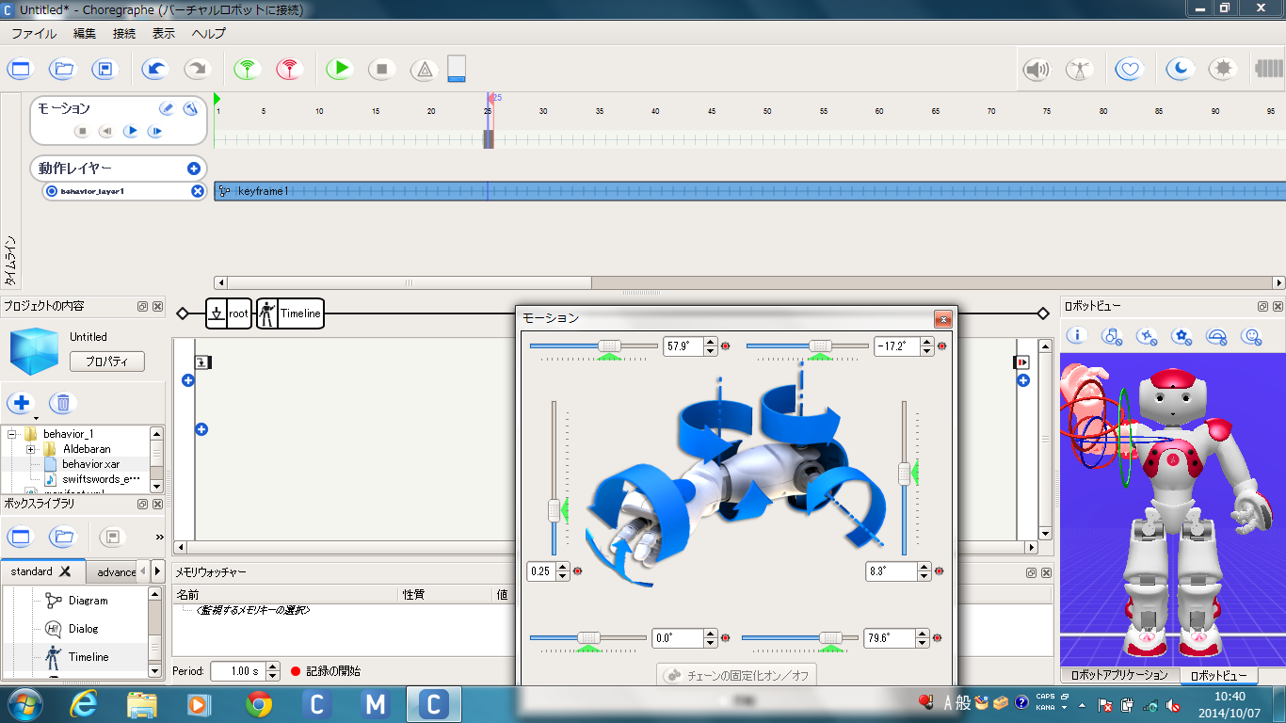
Timelineボックス概要
動かしてみよう
モーションから作ってみましょう。
ロボットビューのロボット本体の手、足、頭の部分でクリックすると個別の部位でモーターの数値を変えられます。
どう動くか実際に動かして場所を確認します。
実機を用いて動かす場合、バランスを崩して倒れることがあるので、必ずゆっくりと動かし、上半身で行ってください
ポーズが決まったらモーションフレームの２５フレームをクリックしブルーのラインを持ってきます。
そのままPCのＦ8を押してポーズを記憶させます。
この要領でポーズを作り記憶させます。
動きの速さはポーズからポーズまでの間が
長いほどゆっくりに、
短いほど早い動作になります。
ポーズを入力する時は必ず２５フレーム以上間隔をあけてください。
バランスを崩して転倒する可能性が高くなります。
Notes:
<ページ説明>

Slide 28
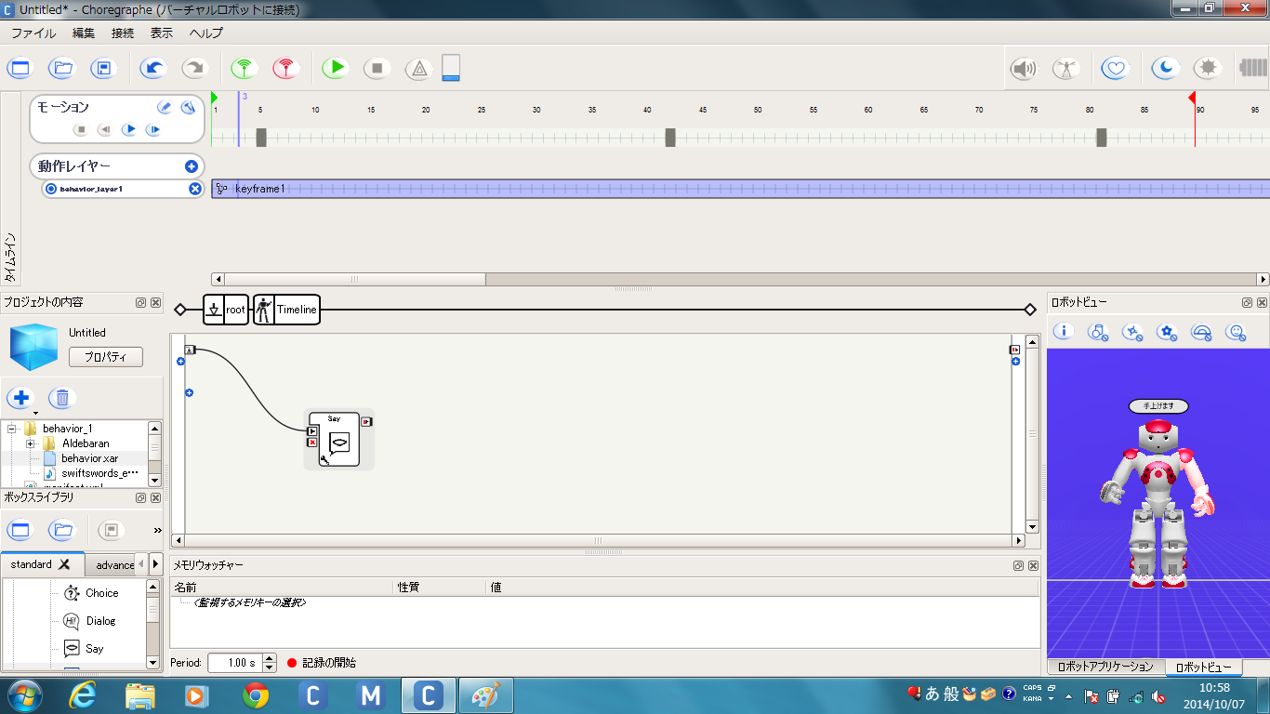
Timelineボックス 動作レイヤー
動かしてみよう
ここではモーションと同時に動かすボックスを設定します。
キーフレームをクリックしながらボックスを起動するフレームを決めます。
フローダイアグラムに任意のボックスを配置し左側の紐をつなぎます。
今回は「Say」ボックスを配置して手をあげるモーションと同時に「手をあげます」といわせてみます。
このまま再生マークで実行すると「手をあげます」と言いながら、手をあげる動作をするはずです。

Slide 29
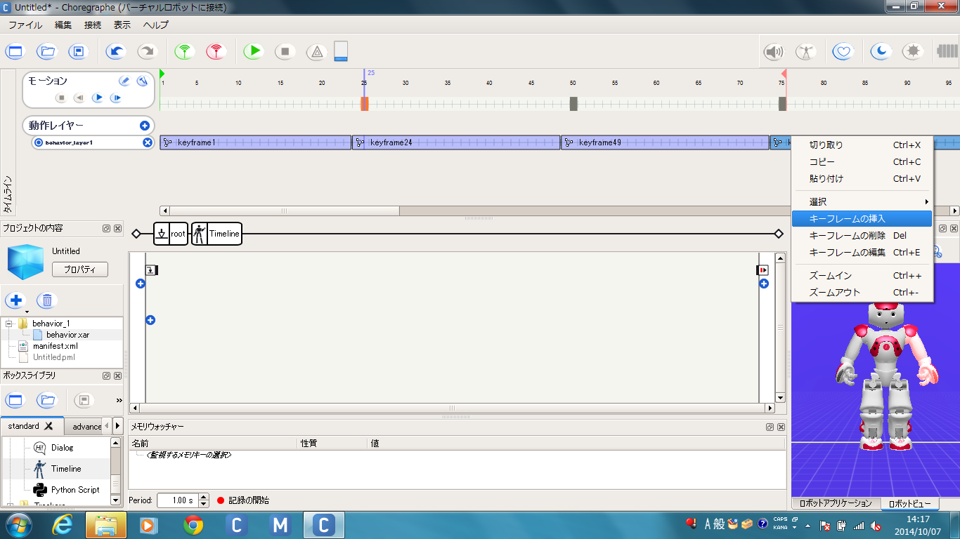
Timelineボックス キーフレームの挿入
動かしてみよう
動作レイヤーは増やすことも挿入することもできます。
キーフレームの挿入したい部分に矢印を持っていき右クリックし「キーフレームの挿入」を選びます。
そうすることで同一レイヤー上に時間単位で動くボックスを配置できます。
やり方は挿入したキーフレームをクリックし
その時現れているフローダイアグラムにボックスをドラッグし、左側を紐でつなぐだけです。
ここではモーションが変化するたびに「Say」を起動させ
左手が上がると
「左手」
右手が上がると
「右手」
としました。

Slide 30
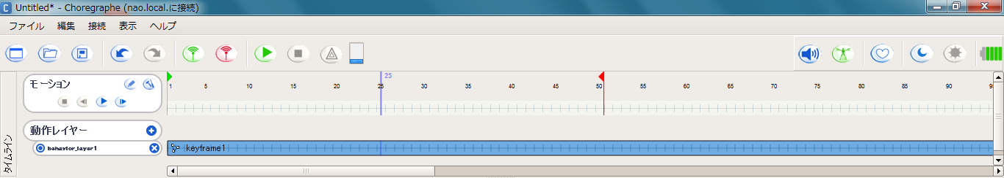
Timelineボックス アニメーションモード
動かしてみよう
NAOの動作を実際に触れながら指示することもできます。
まず、Timelineを用意した状態でオートノマスライフ①を切り、
アニメーションボタン②をクリックします。
NAOの目がオレンジ色になったら手の甲を触り動かします。
動かしている間は目は緑色です。
好きな位置まで動かしたら手を離し、目がオレンジ色になったら頭を約3秒間触ります。
目が白くなったらタイムライン上に保存させ、一度NAOを直立状態に戻してから（restボタン③→wake upボタン④）実行させます。
②
①
③
④
Notes:
<ページ説明> これは僕が普段行っているモーションの開発方法ですが、 あくまで参考適度にお話し致します。。 まずはアニメーションモードを使い、実機を動かして、大まかな動きを登録をします。 大まかな動きが完成したら接続ロボットをバーチャルへ変更して、 ロボットビューの数値を変更して微調節します。 さらになめらかな動きにしたい場合は
左上にあるタイムラインの編集ボタンを押して、点と点の間の移動線を調節して、自然な動きにしてあげる事をオススメ致します。 何故このような面倒くさい事をするかと言いますと、 実機NAOのモータへの負担、大きすぎる数値の変更によるNAOの転倒などを考慮した開発方法だからです。 これを怠ると、ギアやモータを痛めてしまったり、NAOが転倒する可能性が非常に高くなります。 ちなみに25フレームレート毎に一つのモーションというのはあくまで目安です。 手の開閉、手首のひねり程度の 小さい動きであれば、もう少し間隔を狭くしても問題ありません。

Slide 31
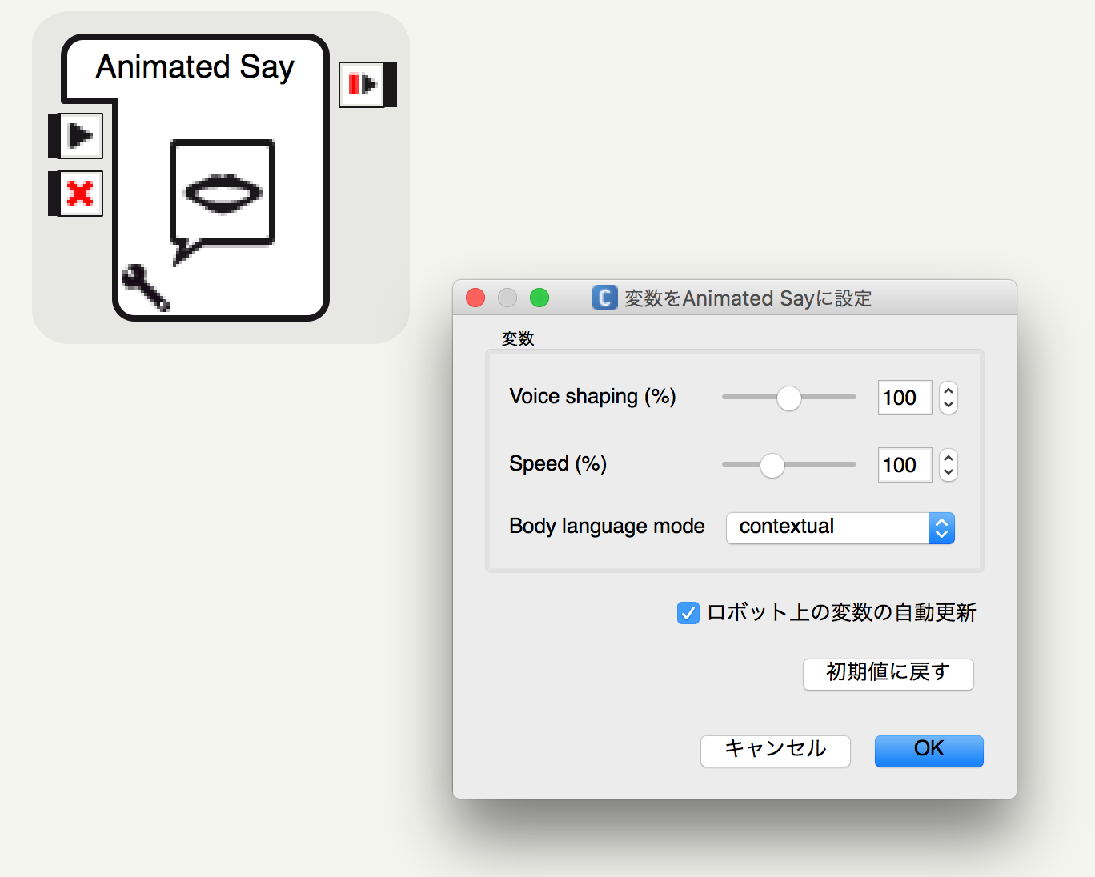
Animated Sayボックス 概要
フリ付きでしゃべらせてみよう
NAOにモーションを付けて話すとまったく印象が変わります。
フリ付きで喋らせるには、Animated Sayボックスを使用します。
ボックスライブラリーをStandardタブに切り替え、
Audio→Voice→Animated Sayを選びドラッグ＆ドロップします。
まずはパラメータのBody language modeをcontextualに設定します。（デフォルト）

Slide 32
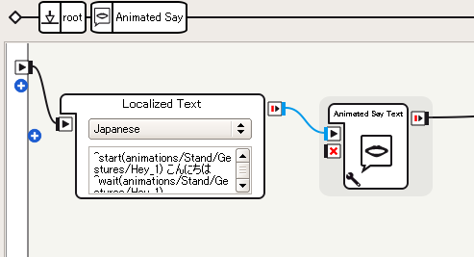
Animated Sayボックス 概要
フリ付きでしゃべらせてみよう
ボックスをダブルクリックしてプルダウンメニューの言語をJapaneseに変更した後、入力フォームに好きな文章を入れてみましょう。アプリを実行すると様々なモーションを交えながら話し出します。
パラメータのcontextualは、文章中に「私」「あなた」「みんな」などのキーワードが見られたときに適したモーションをし、それ以外はランダムでボディランゲージモーションが起動します。
では、狙ったモーションを動かすにはどうすれば良いでしょうか。

Slide 33
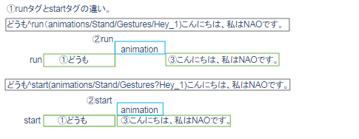
Animated Sayボックス タグの利用
フリ付きでしゃべらせてみよう
文章のデフォルトには
「^start(animations/Stand/Gestures/Hey_1)こんにちは^wait(animation/Stand/Gestures/Hey_１)」
このような文章が入っています。
これは、^startのようなタグを使って、ロボットの中にプリインストールされているモーションを起動しながら「こんにちは」というものです。
①runタグとstartタグの違い

Slide 34
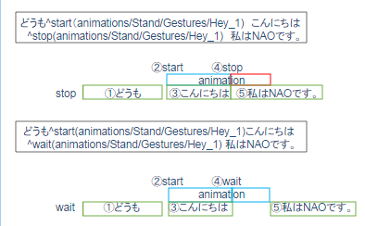
Animated Sayボックス タグの利用
フリ付きでしゃべらせてみよう
②stopタグとwaitタグの違い。

Slide 35
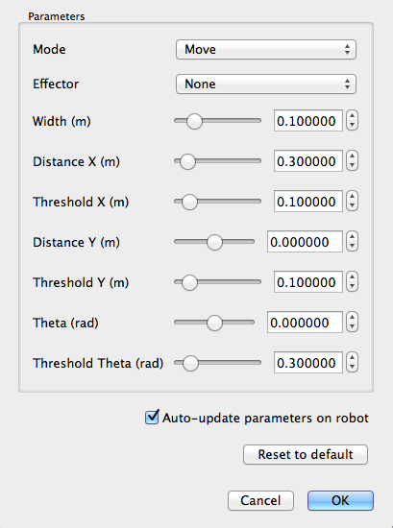
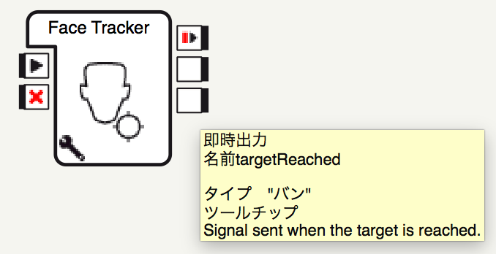
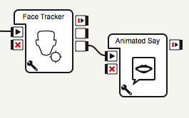
Face Trackerボックス
顔に反応するボックス
先ほどのAnimated Sayを応用し、NAOと目と目を合わせてみましょう。
目と目があった時にシグナルを送ってくれるFace Trackerという便利なボックスがあります。
Standard → Trackers → Face Trackerをドラッグ&ドロップします。
パラメーターのModeの設定により、頭や上半身、体全体を移動させて目を合わせることができます。
Modeを「Move」に設定し、X(m)やTheta(rad)のThresholdを調整してあげると、近寄ってきた後、多少の誤差があってもtargetReached出力が発火します。
中央の図のように、FaceTrackerのtargetReached出力につないだ後に
AnimatedSayを行うことで目と目を合わせてフリ付きの
スピーチをすることが出来ます。

Slide 36


Speech Reco.ボックス
NAOと対話する
NAOと対話出来るようにしてみましょう。ここでは、NAOで音声認識を行うSpeech Reco.ボックスを使用します。
ボックスライブラリーからstandard→Audio→Voice→Speech Reco.を選び、フローダイアグラムに
ドラッグ&ドロップします。次に、パラメータボタンをクリックして認識させる単語を入力します。
複数の単語を認識させたい場合は、必ず半角の；（セミコロン）で区切る必要があります。
例） こんにちは;こんばんは;ごきげんよう
Notes:
音声認識用のBOX SpeechRecoボックスの説明を致しますが、 このボックスは基本的にアプリ開発ではあまり使いません。 もっと便利でもっと簡単な開発方法がありますので、 こんなボックスがあり、こんな機能がある程度に覚えていただければと思います。 このボックスはあくまで入門編です。 後ほど、便利な音声認識用ボックス、QiChatについて詳しくご説明致します。 <ページ説明>

Slide 37

Switch Caseボックス
NAOと対話する
次に、認識させた言葉を分岐させてしゃべらせてみましょう。
standard→Flow Control →Switch Caseをドラッグ&ドロップし、Speech Reco.のwordRecognized出力と接続します。次に、Switch Caseの入力フォームに先ほどSpeech Reco.に追加した単語を半角の” ”で囲んで入力します。
最後に、それぞれの言葉に応じた対話内容のSayを接続します。
アプリを実行すると、NAOがヒアリングモードになり、設定された内容の対話が出来るはずです。

Slide 38


ボックスのエラー
補足
バーチャルロボットでSpeech Reco.ボックスを再生すると、下図のようにボックスが赤く表示されます。
これは、ボックスの処理でエラーが発生したことを示していて、具体的な内容は[表示]メニューの[ログビューア]で確認することが出来ます。
ここでエラーが発生しても、機能が一部無効化されるだけで、ダイアログビューの入力フォームに言葉を入力することで擬似的に会話が行えます。

Slide 39


Tactileとは触覚のこと
タッチセンサーを使おう
ここではNAOのタッチセンサーを使ってみましょう。
Sensing → Tactile Head / Tactile L.Hand / Tactile R.Handをドラッグ&ドロップし、また、それに対応する対話内容のSayを追加します。
それぞれの「Tactile」の右側の上から３つ目の出力と、それぞれに対応する「Say」を繋げます。
アプリを実行した後にNAOの各センサに触れると、NAOがしゃべるはずです。

Slide 40

Diagramボックス
独自ボックスの作成
ここまでで、標準で用意されているボックスを使っていくつかの機能を実現してきましたが、Choregrapheでは自分でオリジナルのボックスを作ることも出来ます。
よく利用する処理をボックスにすることでいちいちゼロからボックスを組み合わせる必要がなくなりますし、処理の形だけ固定しておいて中の値だけを自由に変更したりなどが出来るようになります。
ここでは例として、音声認識と応答処理を１つのボックスにまとめてみます。
マウスドラッグにより、新たにボックスとしてまとめたいボックスをまとめて選択します。
まず、マウスでまとめたいボックスを範囲ドラッグします。

Slide 41


独自ボックスの作成
次に、選択したボックスを右クリックし、[ボックス変換]をクリックします。
すると、新たに作るボックスの情報を問い合わせるウィンドウが表示されるので、
任意の名前や説明を設定します。
[OK]ボタンを押すと新たなボックスとして１つにまとめられます。このボックスをダブルクリックすると、先ほど選択したボックス群がこのボックスの中に入っていることが分かります。つまり、新たなフローダイアグラムボックスを定義できたということです。

Slide 42


ボックスに入出力を追加する（1/3）
独自ボックスの作成
先ほど作成したフローダイアグラムボックスには問題点があります。
なんとボックスの出力がありません。
[ボックス変換]を行う際、まとめるボックスの前後に配線されている入出力がある場合、
フローダイアグラムにも自動的に入出力が作成されますが、
先ほどのページでは出力に線を繋いでいなかったため、出力が作成されませんでした。
取り消し(Ctrl+Z)を行って配線しなおしてからまた[ボックス変換]を行っても良いですが、
今回はすでに作成されているボックスの出力を新たに作成してみましょう。

Slide 43



ボックスに入出力を追加する（2/3）
独自ボックスの作成
先ほど作成したフローダイアグラムボックスを右クリックし、[ボックスを編集]を選択します。
ボックスの編集ダイアログが表示されるので、出力の追加[+]ボタンをクリックします。
出力の新規追加ダイアログが表示されるので、Nameにはoutput1、Typeはバン、NatureはonStoppedに変更し、OKボタンをクリックします。
同様に、output2も作成してOKボタンをクリックすることで無事にフローダイアグラムボックスに
onStopped出力が２つ出来ました。
念のため、出力アイコンの上にマウスを乗せて名前や概要を確認してみましょう。

Slide 44

ボックスに入出力を追加する（3/3）
独自ボックスの作成
最後に、フローダイアグラムボックス内のSayボックスのonStopped出力、
フローダイアグラムボックスのonStopped出力をrootの出力へと接続し、動作を確認します。
前のページで、なぜonStopped出力を選択したか確認したい場合は、
「ボックスの死活処理を知る」を読むか、今回作成したフローダイアグラムボックスの出力を
即時出力に変更して挙動を確認してみてください。

Slide 45

フローダイアグラムボックスのパラメータ化（1/4）
独自ボックスの作成
新たに作ったボックスには独自にパラメータを追加することも出来ます。ここでは、簡単な例として「ありがとう」「お疲れ様です」に対する応答「どういたいしまして」「まだ帰れませんよ」を、それぞれ変数 arigatou と otukaresamadesu のパラメータとして変更できるようにします。
まずは独自ボックスにパラメータ定義を追加します。
先に作った独自ボックスを右クリックし、[ボックスを編集]をクリックします。
ボックスの編集ダイアログが表示されるので、変数の追加[+]ボタンをクリックします。

Slide 46



フローダイアグラムボックスのパラメータ化（2/4）
独自ボックスの作成
変数の編集ダイアログが現れるので、変数arigatouに関する説明①、変数の型②、デフォルト値③を設定し、[OK]ボタンをクリックしてください。
同様に、変数otukaresamadesuを追加します。
ボックスの編集ダイアログで[OK]ボタンをクリックし、ボックスの編集を完了します。
これで、このボックスSpeech Reco+Sayに変数が２つ定義できました。
rootに戻り、ボックスのパラメータボタンを押すことで、
変数が設定されていることが確認できます。
①
②
③

Slide 47

フローダイアグラムボックスのパラメータ化（3/4）
独自ボックスの作成
ボックス内部をボックスに設定された変数を参照するような形に修正します。
パラメータの取得には、standard→Flow Control→Flow Diagram→Get Parameterボックスを利用します。Sayボックスで構成されていた箇所を以下のようにGet ParameterボックスとSay Textボックスで置き換えます。

Slide 48




フローダイアグラムボックスのパラメータ化（4/4）
独自ボックスの作成
Get Parameterボックスのパラメータを以下のように設定します。これにより、ありがとうに対する応答として変数arigatouの値を、お疲れ様ですに対する応答として変数otukaresamadesuの値がSay Textボックスに入力されるようになります。
これで、ありがとう、お疲れ様ですに対する応答を独自の変数arigatou、otukaresamadesuで定義できるようになります。実際にそれぞれの変数の値を変えてみて、挙動に反映されることを確認してみてください。
このように、Choregrapheではボックスの組み合わせで様々な振る舞いを表現することが出来、ボックスを独自に定義していくことでより複雑な振る舞いも定義できるようになります。是非、色々なボックスを作ったり、使ったりして、NAOに色々なことをやらせてあげてください。

Slide 49


Ifボックス（1/2）
条件分岐させてみよう
前ページでは、話しかける言葉によって信号の経路を変え、異なるBoxを実行させました。
このように、異なる入力に対して信号の経路を分岐させる処理を「条件分岐」と言います。
Choregrapheには幾つか条件分岐を行うボックスがありますが、代表としてIfボックスがあります。
これは、入力信号の値がIfボックスのパラメータと比較し、正しければ上に出力、間違っていれば下に出力を行うボックスです。Ifボックスの入力は動的に設定されているため、基本的にどのような入力タイプも受け付けます。（バン、数字、文字列すべて）
Ifボックスのレンチアイコンをクリックすることで比較パラメータの変更を行う事ができます。
初期値はCondition operatorに「≠」、Value to compareに「0」が設定されています。
これは、入力信号の値に対して「0」に等しくない（≠）場合は正しい、と意味します。
つまり入力信号が1の場合は、0ではないため（1 ≠ 0）正しく、上から出力されます。
入力信号が0の場合は、0であるため（0 = 0）間違っており、下から出力されます。

Slide 50

Ifボックス（2/2）
条件分岐させてみよう
試しに、それぞれの入力に対して値を出力してくれるMulti Editボックスを使用して、Ifボックスの動きを見てみましょう。
下図では、Multi Editボックスの上のonStart入力にシグナルが送られた場合、1を出力します。
次に、1を受け取ったIfボックスが正しいか、間違っているかを判断します。
パラメータはCondition operatorが「≠」、Value to compareが「0」のため、
「入力の1 ≠ 0」が当てはまります。このため、後ろに繋がっているOKボックスが実行されます。
Multi Editから0が送られた場合、「0 ≠ 0」は式として間違っているためNGボックスが実行されます。

Slide 51


Counterボックス
条件分岐させてみよう
Ifボックスは入力信号の値に対して出力を分岐出来ますが、
アプリ内で数を数えたい場合（何回か同じ処理を繰り返した後に
別の処理を行いたい等）は、Counterボックスが便利です。
どのような挙動をするか、実際に右図のように配置し、
動作を確認してみましょう。接続されているSayボックスには
それぞれLoop→ループ、End→おわり、と設定してあります。
実行してみると、Loopが5回、最後にEndが1回実行されました。
ご覧のとおり、Counterボックスは数を数えるボックスです。
パラメータを見ると、イニシャル0、ステップ1、ファイナル5
と設定されています。
具体的には、Counterボックスの上側のonNext入力にシグナルが
送られると色のついたcurrentValue出力から数字の0が出力されます。
そしてLoopが実行された後、またonNext入力にシグナルが
送られると、1を出力します。これを繰り返し、Counterが5を
出力後に、onNext入力にシグナルが送られると、最後に下側の
onReinitialized出力からシグナルが送られます。

Slide 52

条件分岐：Switch Case
条件分岐させてみよう
Ifボックスは正しいか、間違っているかを判断する事ができますが、3通り以上のシグナルを分岐させたい場合はSwitch Caseボックスが便利です。
例として、パラメータに設定された最小値と最大値の値からランダムの値のシグナルを送信するRandom IntボックスをSwitch Caseの手前に配置しています。
1〜5のいずれかのシグナルを受け取ったSwitch Caseはそれぞれに対応する出力にシグナルを送ります

Slide 53


Only Ones, Wait for Signals
条件分岐させてみよう
ここでは、シグナルの制御に便利なボックスを紹介します。
Only Onesボックスは、入力に何回シグナルが送られても出力するシグナルは最初の1回のみ行う
ボックスです。Tactile Head等の何度もシグナルを送信してしまうボックスの後ろに配置することで
「頭を触られたら1度だけ処理を行いたい」といった流れが実現出来ます。
Wait for Signalsボックスは、2つある入力の両方にシグナルが送られた時、出力を行うボックスです
例えば、別々に動いてる処理があり、両方の処理が終わってから次の処理に進みたい場合など。

Slide 54



Wait, Delay, Timer
条件分岐させてみよう
アプリの中で時間を測りたい時は多々あります。このスライドで紹介するボックスは全て時間を図るボックスですが、挙動に違いがあるため解説します。
Waitボックスは、時間を図るボックスの中では一番シンプルな機能を持っています。入力があってからパラメータのTimeout(s)の時間を経過すると出力します。秒数を測っている最中に入力が来た場合、再度Timeout(s)のぶんだけ待ちます。
Delayボックスの挙動はWaitボックスに近いですが、複数の入力が来た場合は時間差で全て出力します。
Timerボックスは、一度入力シグナルが送られると、パラメータに設定されている秒数毎に定期的にtimerOutput出力からシグナルを送信します。

Slide 55

入出力の記号の意味（1/2）
Boxの死活処理を知ろう
大規模なアプリケーションを開発する際は、Boxはまだ動いているのか、もう終了しているかの
「死活」を考える必要があります。
今まで様々なボックスを使用してきましたが、入出力の種類は以下に分類されます。
また、前回省いていた「▲」や「✕」といった記号についてはそれぞれ以下の名称が付いています。
これらの入出力の挙動や特徴について次のページで解説します。
入出力の信号に含まれる情報が異なる
単純 | 数値 | 文字列 | 動的
信号の入出力時の挙動が異なる
入力 |  |  | 出力
onStart | onEvent | onStop | 即時(punctual) | onStopped

Slide 56
入出力の記号の意味（2/2）
Boxの死活処理を知ろう
onStart入力…ボックスの開始
この入力にシグナルが送られると、ボックスは開始状態になります。
開始状態での振る舞いはボックスの種類により異なります。
onStop入力…ボックスの停止
この入力にシグナルが送られると、ボックスは停止状態になります。
onEvent入力…開始/停止以外の入力
ボックスによりこの入力に対する挙動は異なります。
onStopped出力…ボックスの停止
この出力からシグナルが送られた場合、ボックスが停止したことを意味します。
即時(punctual)出力…ボックスからの出力
ボックスによりこの出力の意味は異なります。
基本的にボックスは「onStop入力にシグナルが入力された時」か
「onStopped出力からシグナルが出力された時」に終了します。

Slide 57


例題
Boxの死活処理を知ろう
■Speech Reco.ボックスの場合
Speech Reco.ボックスはonStart入力にシグナルが送られた後は
基本的に延々と動き続けます。そのため1度だけ出力したい場合は
右図のようにonEvent出力とonStop入力を繋ぐ事で実現できます。
■ステップ9「Diagram Box」で作成した独自ボックスの場合
以前作成したSpeech Reco+Sayボックスは出力を作成する際に
onStopped出力を選択しました。
もし、この出力を即時(punctual)にした場合、先にフローダイアグラムの出力
（アプリケーションの終了）が接続されていれば特に不具合は発生しませんが、
下図のように次の処理が繋がっていた場合は不具合を起こします。
次のページではこれについて詳しく解説します。

Slide 58


Diagram Boxを用いた死活処理
Boxの死活処理を知ろう
先ほどの例題で、入出力の挙動の違いを理解出来たでしょうか。
1番目の例題では、動き続けるボックスはonStop入力にシグナルを送ると止まることがわかりました。
2番目の例題は、Diagram Boxの出力をonStoppedにすることで、上手く動いたように見えました。
実は、Diagram BoxのonStopped出力からシグナルが送られた際、内部のボックスも一緒に終了するようになります。このため、複数のボックスの死活処理の管理をより楽に行うことが可能です。

Slide 59
いくつかの起動方法
アプリの起動方法
NAOのアプリを起動する方法はいくつかあります。
1.コレグラフのアプリ再生ボタンを押す
2.トリガーセンテンスで起動する
3.トリガー条件で起動する
4.qicli コマンドを実行する

Slide 60

Dialogの特徴
Ex 高度な対話を実現しよう
簡単なスクリプトで多様な表現ができます。
人間との対話に特化したスクリプトがQichatで簡単にプログラムできます。
Animated Sayで使った動作や他のアプリを動かすことができます。
台本を書くような操作でNAOとの会話ができます。
より人間らしい入力に対応できます。
言いよどみや言い換え、語順の変化などにも対応させることができます。
Speech Reco.ボックス（キーワード認識）では難しかった「人間らしい対話」をさせることができます。

Slide 61



トピックファイルの作成
Ex 高度な対話を実現しよう
①”プロジェクトの内容”パネルにダイアログのトピックを作成します。
②日本語の会話を設定し、トピックの名前を設定します。
③トピックファイルが出来ました！
①
②
③

Slide 62


トピックファイルの利用方法
Ex 高度な対話を実現しよう
①自分の設定したトピック名のフォルダから”~.dig”ファイルをドラッグ&ドロップすると、
ボックス化され、他のボックスと同じようにリンクでつなぐことが出来るようになります。
②また、”~_jpj.top”ファイルをダブルクリックすると、
右図のように会話の内容を設定出来るようになります。

Slide 63
いろんな受け答え（１/２）
Ex 高度な対話を実現しよう
人間側の「言ったこと」、「やったこと」に対してNAOが「どう返すか」というルールを記述するスクリプトについてみていきましょう。
【基本】人間の言葉をu:(～)と書いて、リアクションをその後に記述する。
例） u:(鏡よ鏡、世界で一番美しいのは)そなたじゃ
2. 人間の省略された表現に対応する。
中括弧{ }で括られた言葉は省略しても認識されます。
例）u:({鏡よ鏡、鏡さん、}世界{で一番}美しい{のはだあれ？})そなたじゃ
「鏡よ鏡、鏡さん、世界で一番美しいのはだあれ？」
「世界一美しいのは？」 同じリアクションをする。
3. 人間の曖昧な表現に対応する。
アスタリスク * はどんな言葉でも認識します。ただし、デフォルトのNAOは
認識できる語彙の辞書がそれほど多くないめ、あまり精度は期待できません。
例）u:({*}世界{*}美しい{*})そなたじゃ
「鏡よ鏡、鏡さん、世界で一番美しいのはだあれ？」
「世界一美しいのは？」 同じリアクションをする。
かっこの半角、全角、半角スペースの挿入などに注意！

Slide 64
いろんな受け答え（２/２）
Ex 高度な対話を実現しよう
4. 複数の問いかけに対応する。
例）u:({*}世界{*}[美しい きれい かわいい]{*})そなたじゃ
「鏡よ鏡、世界で一番（美しいorきれいorかわいい）のは？」 → 「そなたじゃ」
5. 複数の順番の返答を用意する。
例）u:({*}世界{*}美しい{*}) [そなた クレオパトラ 楊貴妃]じゃ
「鏡よ鏡、世界で一番美しいのは？」→「そなたじゃ」の次「クレオパトラじゃ」の次「楊貴妃じゃ」
6. 複数のランダムな返答を用意する。
例）u:({*}世界{*}美しい{*}) ^rand[そなた クレオパトラ 楊貴妃]じゃ
「鏡よ鏡、世界で一番美しいのは？」→「そなたじゃ」or「クレオパトラじゃ」or「楊貴妃じゃ」
7. 類義語をあらかじめ設定する。
例）concept:(beautiful) [美しい きれい かわいい]
u:({*}世界{*}~beautiful{*})そなたじゃ
「鏡よ鏡、世界で一番（美しいorきれいorかわいい）のは？」 → 「そなたじゃ」

Slide 65
会話の流れ サブルール
Ex 高度な対話を実現しよう
会話の流れをつくるには、先ほどの例を応用し、サブルール u1,u2,u3,...を用います。
ある受け答えをした後にのみ、特定の受け答えを有効にしたい場合などに有用です。
下記の例ではDialogボックスが実行された時、認識可能なルールはu:(こんにちは)のみです。
人間が「こんにちは」と問いかけた後は、u1:([はい 飼ってる])とu1:([いいえ 飼ってない])が
認識可能な対象になります。
u:(こんにちは)こんにちは。ところでペット飼っていますか？
u1:([はい 飼ってる])そうですか、飼っているペットは、犬、猫、それ以外？
u2:(犬{*})わんわん。犬って賢いですよね！
u2:(猫{*})ニャアニャア。猫ってかわいいですよね！
u2:(それ以外{*})どんなペットですか？興味あります！
u1:([いいえ 飼ってない])そうですか。ぜひNAOを置いてください。

Slide 66
メモリイベントとの連携
Ex 高度な対話を実現しよう
NAOの内部メモリと連携してNAOを動かすこともできます。
具体例
u:(e:RightBumperPressed)蹴らないで
右側のバンパーが押されると同時に発話。
u:(e:onStart)こんにちは。はじめまして！
ボックスのonStartが刺激されると同時に発話。
u:(e:Dialog/NotUnderstood)え？なんじゃ？もう一回。
NAOが言葉を聞き取れなかったときに書き込まれるメモリをキーに発話
u:で定義したルールのいずれにも当てはまらなかった場合に発火します。
※この際のメモリイベントはオリジナルのイベントでも構いません。

Slide 67
様々なリアクション
Ex 高度な対話を実現しよう
さらに、NAOの返答に様々な付加機能をつけることができます。
読み上げの表現力
NAOが読み上げるときの音程や速さを指定することができます。
例） \pau=500\(待機ms)や\rspd=100\(速さ 50~400)、\vct=200\(音程 50~200)
^start,^wait,^runなどによる動きの指定
例）u:(こんにちは)
^start(animations/Stand/Gestures/Hey_2)
\vct=170\こんにちは。はじめまして！\vct=100\
^wait(animations/Stand/Gestures/Hey_2)
※ステップ4「Animated Say」参照

Slide 68

外部ボックスとの連携
Ex 高度な対話を実現しよう
以下のように設定することでDialogボックスと外部ボックスを連携することも可能です。
Dialogボックスの出力側にonWalkという端子を追加し、Dialogの応答側に
$onWalk=1と追記すると、出力端子が作動します。
例）u:(e:onStart) こんにちは。ちょっとだけ散歩してもいいですか？
u1:(はい) ありがとう！ $onWalk=1
u1:(いいえ) そうですかあ。残念です。
「こんにちは。ちょっとだけ散歩してもいいですか？」→「はい」でonWalkが発火し、
Move Toボックスが作動します。

Slide 69

導入
Ex Pythonプログラミングをしてみよう
Pythonボックスの考え方
ここまで、Choregrapheに用意されているさまざまなボックスについて見てきました。
ボックスだけでもさまざまなアプリケーションを実現できますが、
Pythonを用いてAPIに直接アクセスすることで、
さらに多くのことを実現することができます。
ここでは、Pythonボックスの考え方について概要を説明します。

Slide 70



作成１
Ex Pythonプログラミングをしてみよう
フローダイアグラム上で右クリックをしボックス新規作成 → Pythonを選択します。
名前（ここではtest）を入力し（A）、OKボタンを押します（B）
すると、フローダイアグラム上でPythonボックスが作成されます。
作成されたTestをWクリックするとスクリプトエディタにソースコードが表示されます。（次ページ参照）

Slide 71
作成２
Ex Pythonプログラミングをしてみよう
class MyClass(GeneratedClass): def __init__(self): GeneratedClass.__init__(self) def onLoad(self): #put initialization code here pass def onUnload(self): #put clean-up code here pass def onInput_onStart(self): #self.onStopped() #activate the output of the box pass def onInput_onStop(self): self.onUnload() #it is recommended to reuse the clean-up as the box is stopped self.onStopped() #activate the output of the box
Pythonボックスの振る舞いはMyClassによって定義され、GeneratedClassはビヘイビア実行時に自動的に生成され、ボックスの定義にしたがって追加のビルドイン関数を提供します。

Slide 72
メソッド 入力
Ex Pythonプログラミングをしてみよう
MyClassクラスではボックスの入力に対応するメソッドを定義する必要があります。これらの名前は onInput_<入力名> と定義され、入力がおこなわれたときに呼び出されます。
引数は入力の種類により変化します。たとえば、単純イベント(Bang)である myInput という名前の入力を作成した場合は、
def onInput_myInput(self): pass
となり、数値(Number)や文字列(String)、動的(Dynamic)の場合は、
def onInput_myNumberInput(self, p): pass def onInput_myStringInput(self, p): pass def onInput_myDynamicInput(self, p): pass
と、引数を持つ形になります。Dynamicの場合、Bangのように（値を渡されずに）呼び出される場合もあるので、以下のように定義することができます。
def onInput_myDynamicInput(self, p = None): pass
デフォルトでは onStart 入力と onStop 入力が定義されるので、ここでは onInput_onStart,onInput_onStop という2つのメソッドが生成されます。

Slide 73
メソッド ロードとアンロード
Ex Pythonプログラミングをしてみよう
MyClassクラスには onLoadとonUnloadメソッドが定義されており、これらはボックスがロードされたり、アンロードされたりした際に呼び出されます。
def onLoad(self): #put initialization code here pass def onUnload(self): #put clean-up code here pass
なお、ボックスが停止したのちに再初期化をおこなうため、ボックスの停止(onStop入力など)に相当するメソッドで onUnload を呼び出すことが推奨されています。

Slide 74
ビルトイン関数 出力
Ex Pythonプログラミングをしてみよう
ボックスの各出力に対応するメソッドが <出力名> という名前で定義されます。
このメソッドを呼び出すことで、ボックスの出力をおこなうことができます。
入力と同様に、引数は出力の種類により変化します。単純イベント(Bang)である myBangOutput という出力を定義した場合は、
def onInput_onStart(self): self.myBangOutput()
などと引数なしで呼び出し、数値(Number)や文字列(String)、動的(Dynamic)の場合は、引数を与えて呼び出すことで、出力先に値を渡すことができます。
def onInput_onStart(self): self.myNumberOutput(1000)

Slide 75
ビルトイン関数 パラメータ
Ex Pythonプログラミングをしてみよう
ボックスに指定されたパラメータを利用することもできます。以下のいずれかの方法があります。
getParameter メソッドを利用する方法
param1 という名前のパラメータを取得する場合は、以下のように
getParameter メソッドを呼び出します。
value = self.getParameter("param1")
setParameter メソッドをオーバーライドする方法
MyClassクラスでsetParameterメソッドをオーバーライドすることで、
パラメータが変更された際の処理を記述することもできます。
def setParameter(self, parameterName, newValue): if(parameterName == "param1"): self.param1 = newValue

Slide 76

ビルトイン関数 ログ
Ex Pythonプログラミングをしてみよう
Pythonボックスからログを出力することもできます。出力したログはログビューアで参照することができます。
なお、print文ではログビューアに出力することはできません。これらのメソッドを利用する必要があります。

Slide 77
演習 オリジナルSayボックス１
Ex Pythonプログラミングをしてみよう
ここでは、Say Textボックスのスクリプトを参考に、オリジナルのSayボックスを作成してみましょう
Say Textボックスのスクリプトを確認すると、複雑な処理をしているように見受けられますが、重要なコードは以下となります。
PythonでNAOの機能を使用するためにALProxyというモジュールからALTextToSpeechモジュールを呼び出しています。
self.tts = ALProxy('ALTextToSpeech')
Localized Textボックスから送られてきたデータを変数setntenceに代入しています。念のため、明示的にStringデータとして扱うためにstr()関数を使用しています。
sentence = str(p)
ALTextToSpeechモジュールのsay関数に変数sentenceを渡すことで、NAOが喋ります。
id = self.tts.post.say(str(sentence))

Slide 78

演習 オリジナルSayボックス２
Ex Pythonプログラミングをしてみよう
今回はPythonボックスでオリジナルのSayボックスを作り、喋る言葉をボックスのパラメータで指定出来るように作成してみます。
ステップ８「Diagram Box」を参考にし、新規に作成したPythonボックスに
「say」パラメータを設定します。
前ページのコードを参考に、
PythonボックスのonInput_onStart()関数を
以下のように編集します。
def onInput_onStart(self):
self.tts = ALProxy('ALTextToSpeech')
sentence = self.getParameter("say")
self.tts.post.say(str(sentence))
self.onStopped()

Slide 79


演習 オリジナルSayボックス３
Ex Pythonプログラミングをしてみよう
作成したPythonボックスを以下のように接続し、実行するとNAOが「オリジナルボックスだよー」と喋るはずです。
このように、まだPythonに慣れていなくとも既存のボックスのコードを参考にすることで、オジリナルのPythonボックスが簡単に作成できます。

Slide 80
イントネーション調節用コマンド
\rspd=105\ 喋る早さ
\vct=120\ 声の高さ
\pau=1000\ 間
\pau=50\ ボリューム

Slide 81
トリガー条件
‘Launchpad/Hour’>=12&&’Launchpad/Minute’==30&&(‘Launchpad/FocusedActivity’!=“ｱﾌﾟﾘｹｰｼｮﾝID/behavior.xarファイルがあるフォルダ名”)~60

Slide 82
qicliコマンド
qicli call ALAutonomousLife.switchFocus “ｱﾌﾟﾘｹｰｼｮﾝID/behavior.xarﾌｧｲﾙがあるﾌｫﾙﾀﾞ名”

Slide 83
ALBehaviorManager.runBehavior(“ID/behaviorName”)
self.beMan = ALProxy(“ALBehaviorManager”)
Self.beMan.runBehavior(“ｱﾌﾟﾘｹｰｼｮﾝID/behavior.xarﾌｧｲﾙがあるﾌｫﾙﾀﾞ名”)

Slide 84
Timeline (goto Box)
goto (name)
goto (number)

Slide 85
iOS アプリケーションとの連動方法
QiMessaging JavaScriptライブラリを読み込んであるHTMLファイルをUIWebViewで開く
WebViewJavascriptBridgeを利用してObjCとjavascriptをbridgeさせる
JavaScriptの命令を実行することでPepperのNAOqiのAPIに対して操作コマンドを送る、またはpepperのイベントを受け取ってObjCの処理を呼び出す
iOSからPepperに命令を送る
QiSessionを生成してpepperとリアルタイムチャット接続を確立する
pepperに命令を送るためにALProxyのインスタンスを保持
登録したメソッドをObjCで呼び出す
参考URL
http://satoshin2071.github.io/qimessagingdeiostopepperwoxiang-hu-niyaritorisurusanpuru/

Slide 86
iOS アプリケーションとの連動方法
<head></head>に
<script src="/libs/qimessaging/1.0/qimessaging.js"></script>
javascriptファイルに
var session = new QiSession(); function sampleButtonClicked() { session.service("ALMemory").done(function (ALMemory) { console.log("ALMemory取得成功"); ALMemory.raiseEvent("PepperQiMessaging/fromtablet", "押したね"); }); }
と記述
参考URL https://qiita.com/Atelier-Akihabara/items/716e88b306db12751c9b

Slide 87
発行日 2017年2月14日 第1版 発行
執 筆 大栄機工
連絡先 大阪市淀川区新高4-10-29
06-6399-7436
http://daiei-kikou.com/
※ 許可無く第三者への譲渡、オークションへの出品、無断転載などはお辞め下さい。

